Slide 1
Передающие и приемные устройства телеуправления
Передающие устройства телеуправления

Slide 2
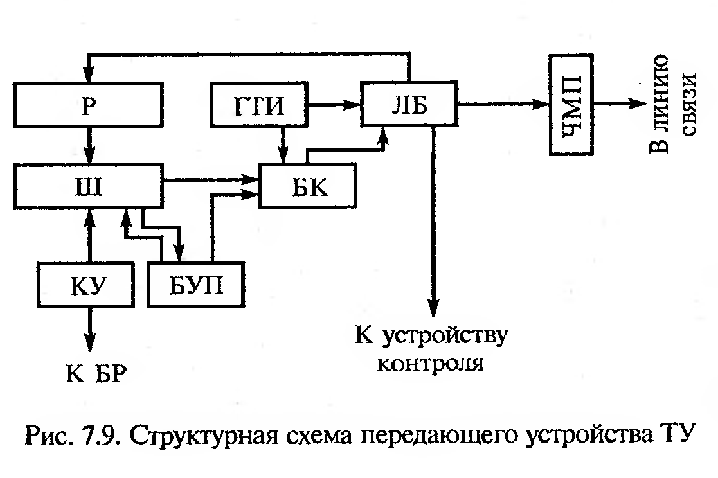
Передающие устройства телеуправления

Slide 3
Передающее устройство телеуправления размещается на диспетчерском пункте. В отличие от ТС кодирование в ТУ ведется только на импульсах, а паузы являются разделительными элементами между импульсами и бывают всегда короткими. Генератор тактовых импульсов ГТИ, логический блок ЛБ, распределитель Р и блок кодирования БК взаимодействуют также как и в передающем устройстве ТС.
Нормально передающие устройства ТУ посылают на линию связи холостую серию состоящую из 30 коротких импульсов и пауз, а также одного сверхдлинного фазирующего импульса. Это позволяет непрерывно контролировать исправность канала, а также всего тракта передачи и приема за исключением исполнительных цепей. Если возникает сбой в системе ТУ, с КП передается действующей сигнал на ДП.
ГТИ передающего устройства ТУ имеет то же схемное решение, что и в устройстве ТС. ГТИ состоит из мультивибратора, выполненного на двух каскадах с транзисторной задержкой ТЗк (Г3,Г4) и триггера-делителя (ТД) ТГ-4к (Г3,Г4). Выход Г4 тирггера делителя подключен к логическому блоку, через который тактовые импулься передаются на счетчик распределителя (СчР) и передаются через ЧМС.

Slide 4
Для передачи приказа диспетчер должен нажать на пульте -манипуляторе 2 кнопки КУ: выбора КП и операции, фиксирую во включенном состоянии и кнопку выбора объекта удерживаемую до окончания посылки команды. Через контакты кнопок управления КУ информация поступает на шифратор Ш и блок регистрации команд БР.
Шифратор при переключении распределителя в первую позицию воздействуют на блок управления БУ передачей, который в свою очередь разрешает начать передачу команды, отпирая входные цепи блока кодировании БК. При переключении распределителя Р на определенных его позициях шифратор Ш воздействуют на блок кодирования БК, который запирает логический блок, на некоторое время останавливает распределитель Р.
Через частотный передатчик ЧМП на линию связи идет длинный импульс. Таким образом формируется командная тактовая серия ТУ, которая для большей надежности перед дается дважды, после чего блок управления передачей БУП осуществляет сброс элементов, участвующих в образовании кодовой серии, и запрещает передачу любых командных серии до возвращения в исходное положение кнопки выбора операции и КП.

Slide 5
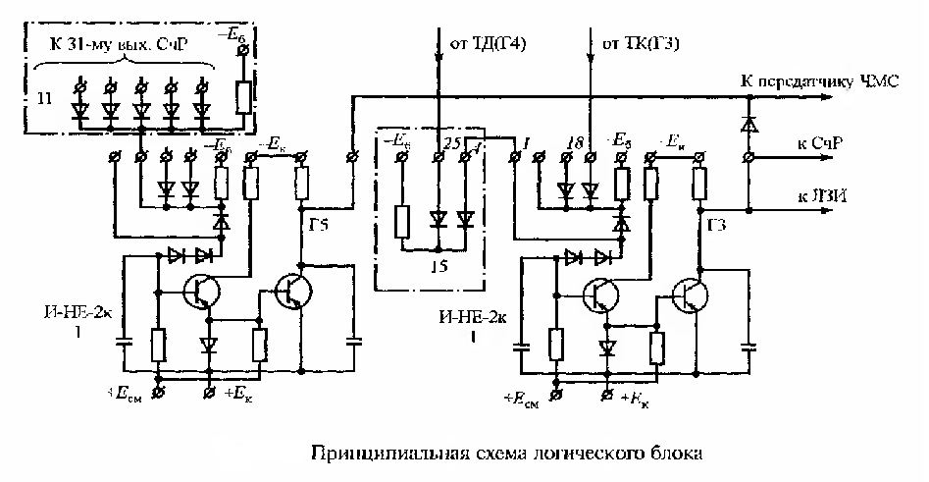

Slide 6
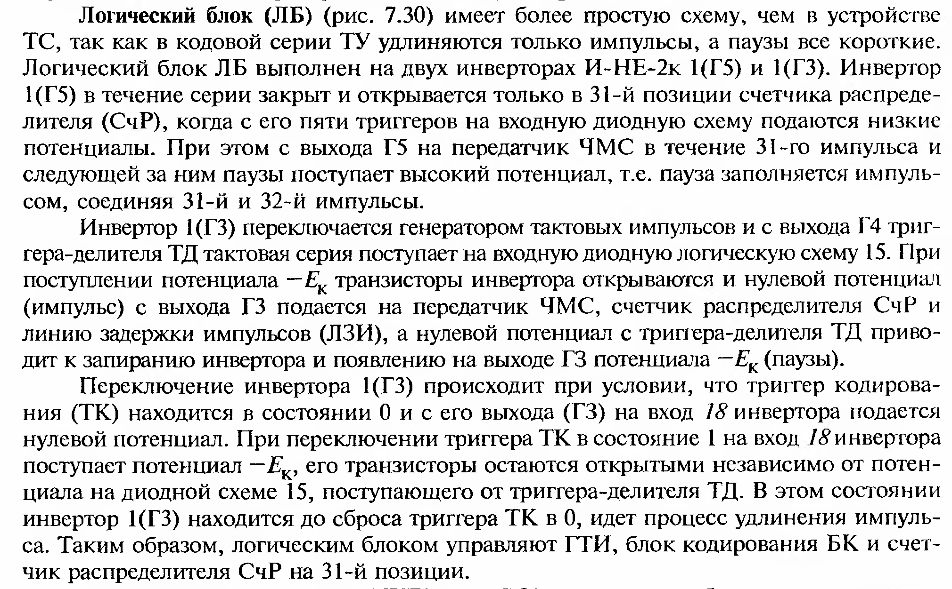

Slide 7
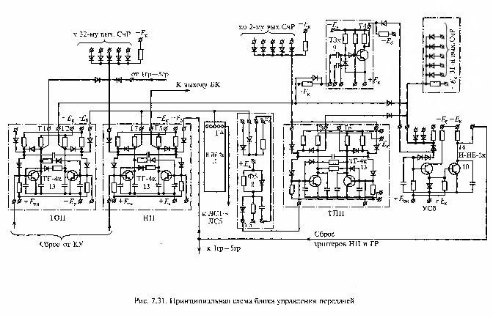

Slide 8
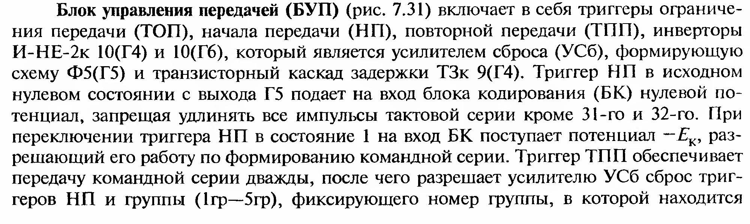
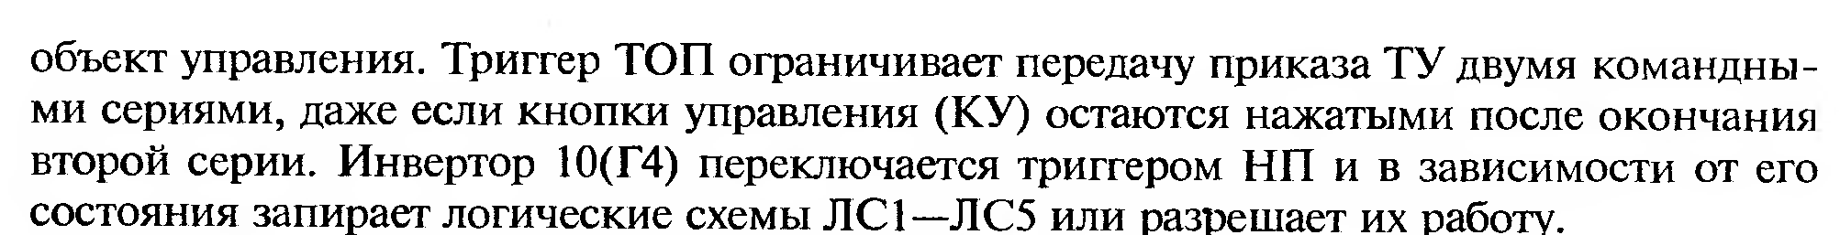

Slide 9
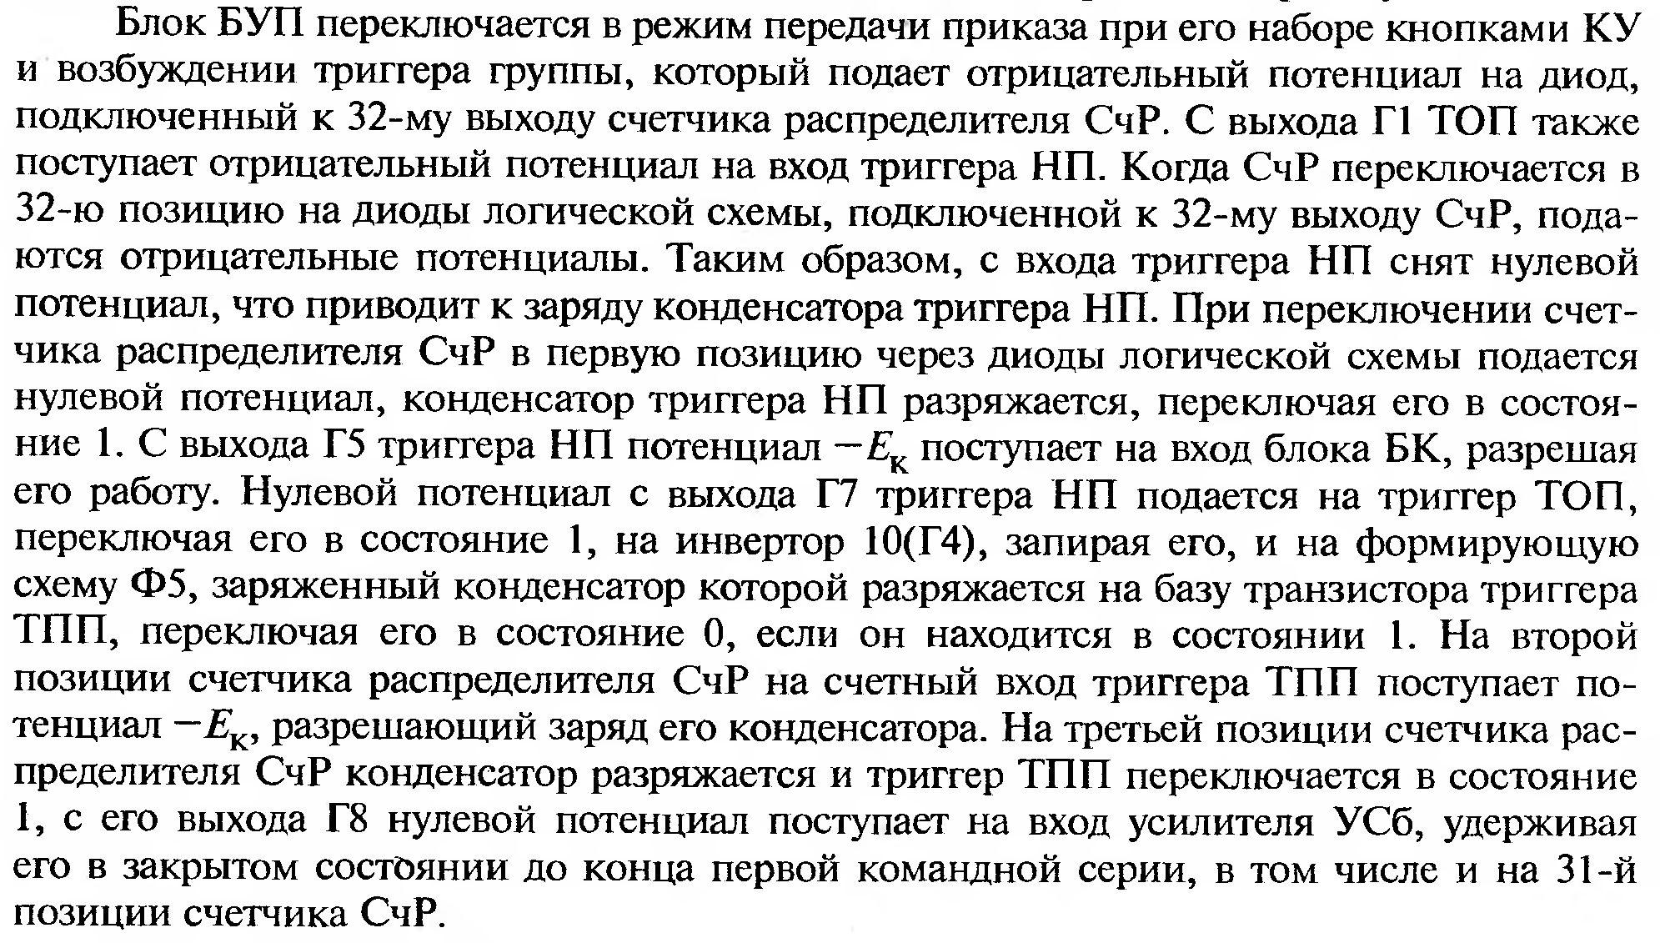

Slide 10
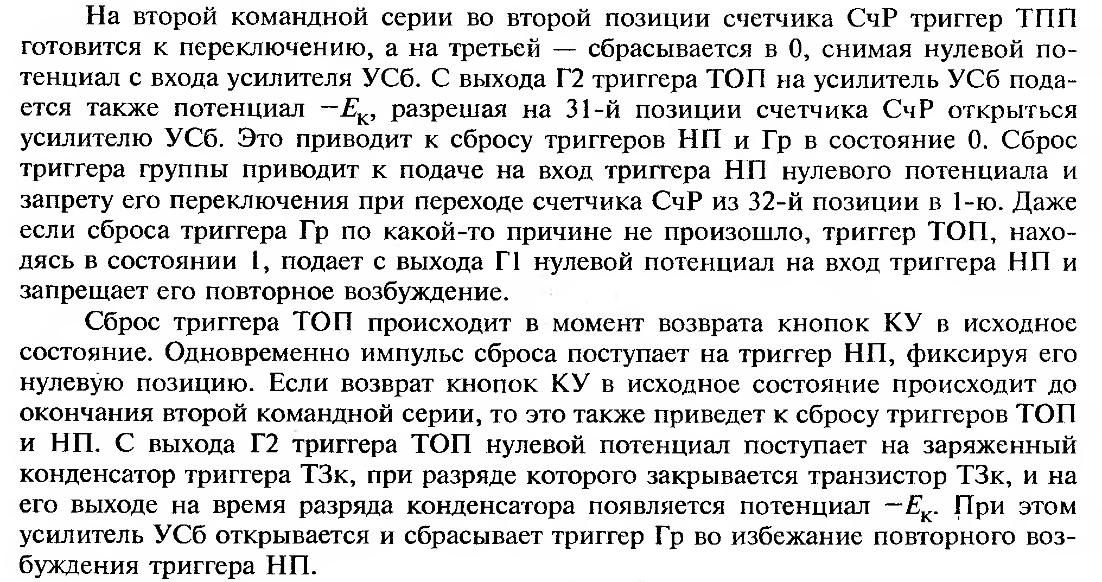

Slide 11
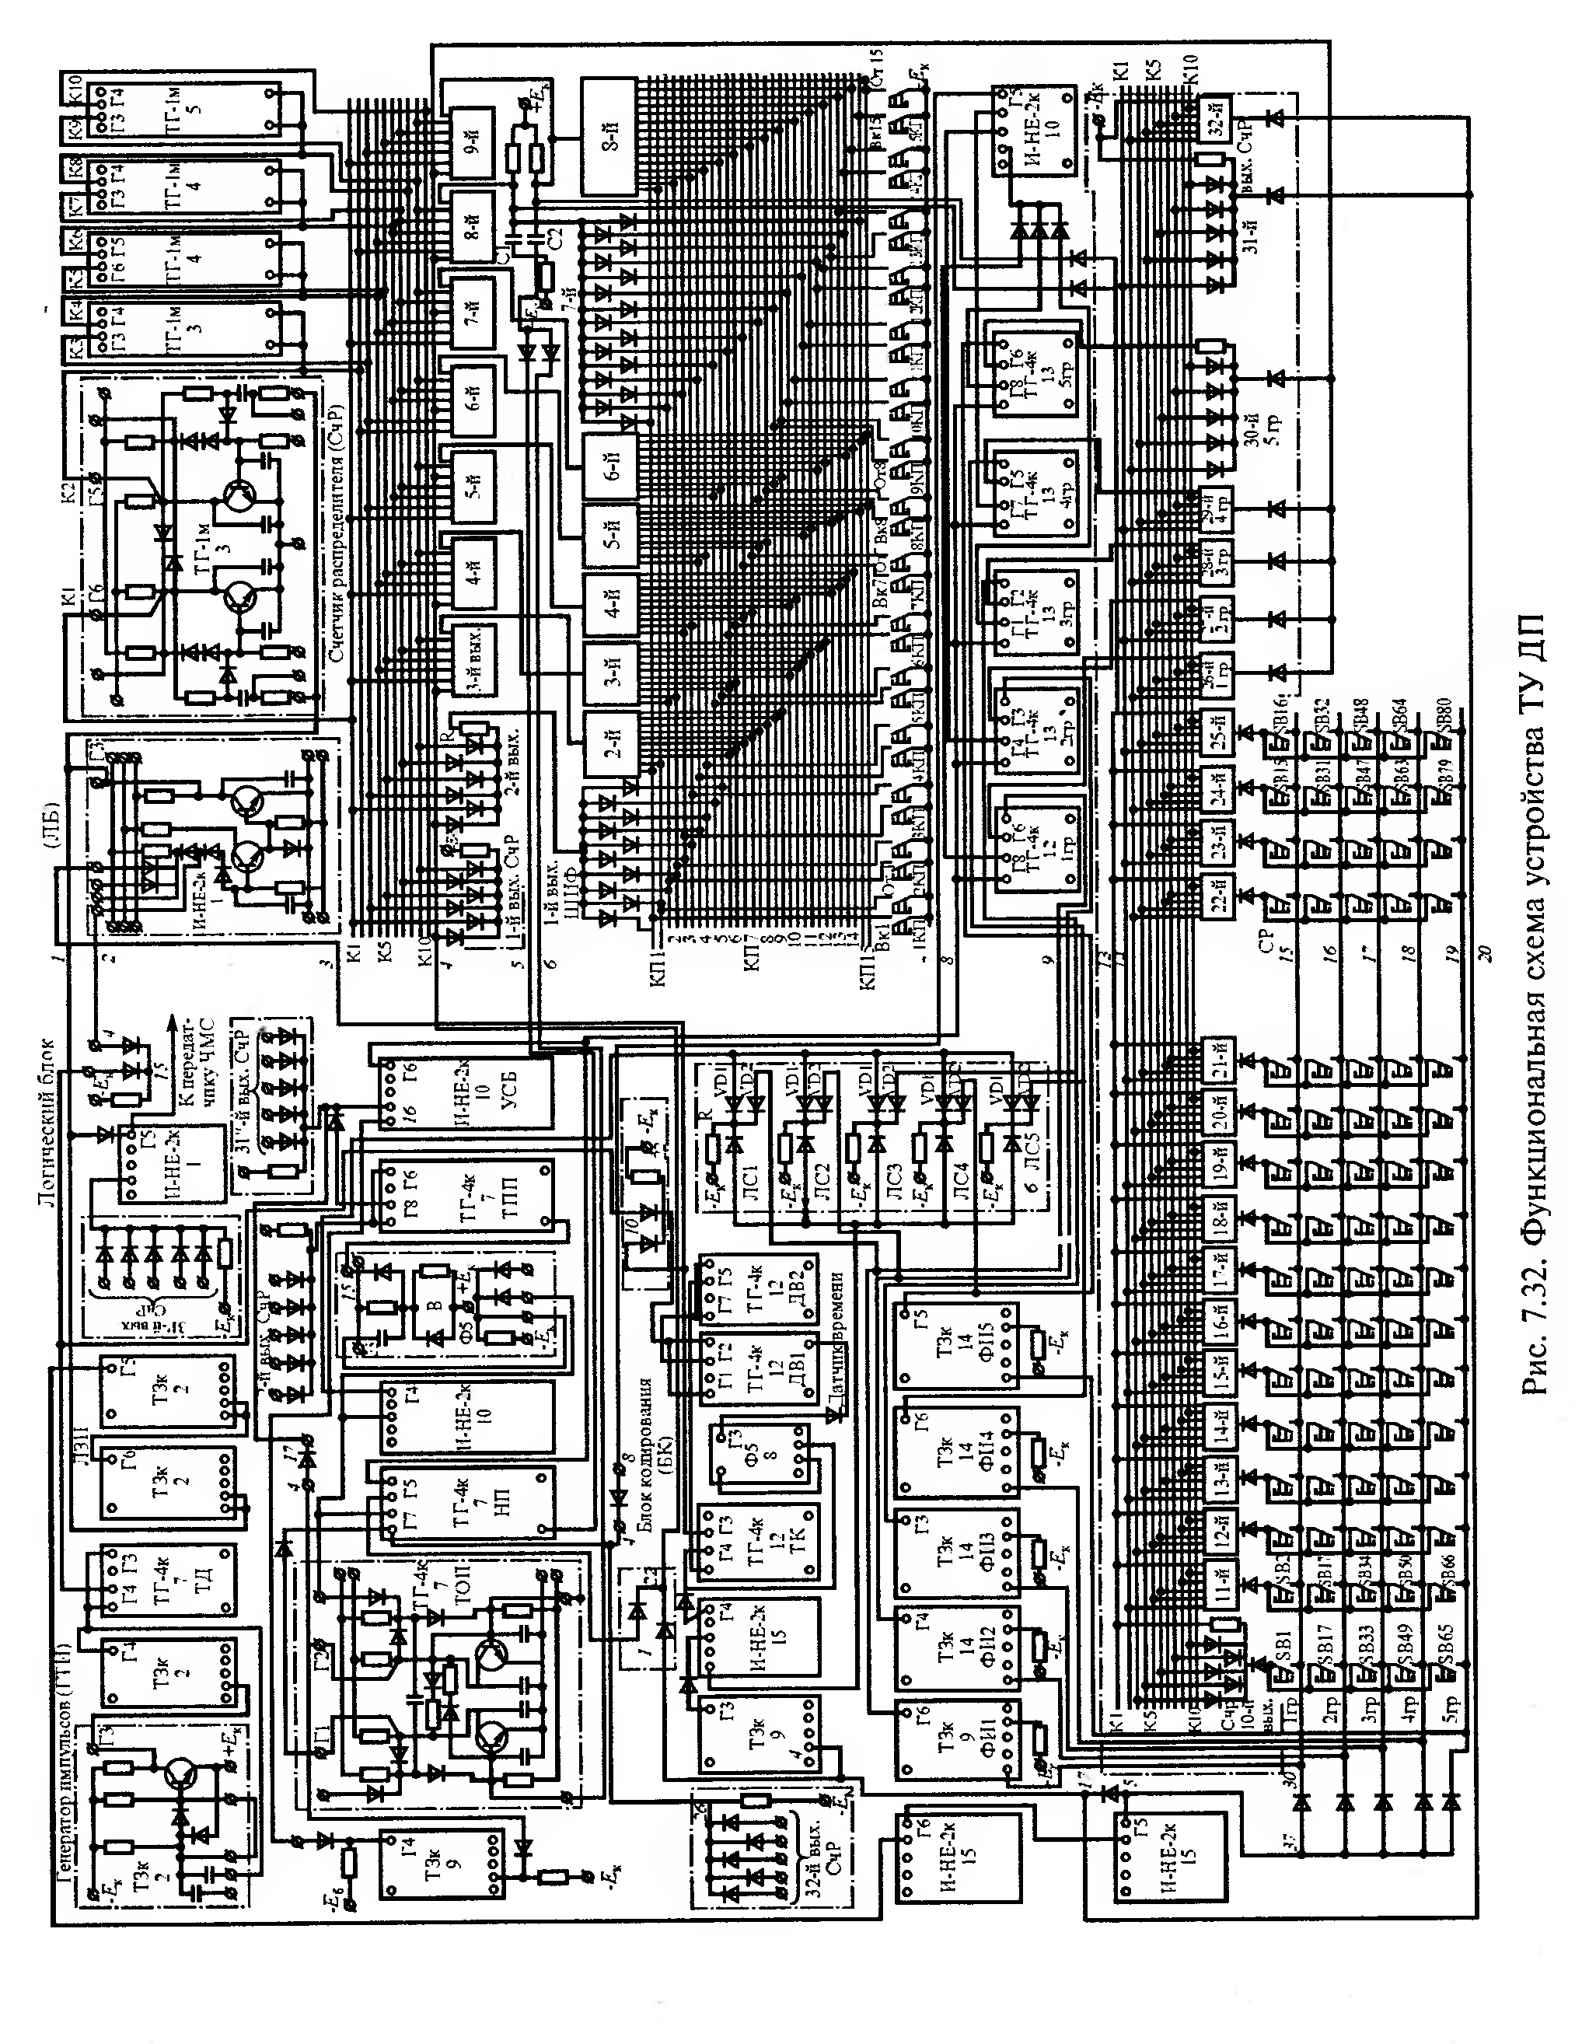

Slide 12
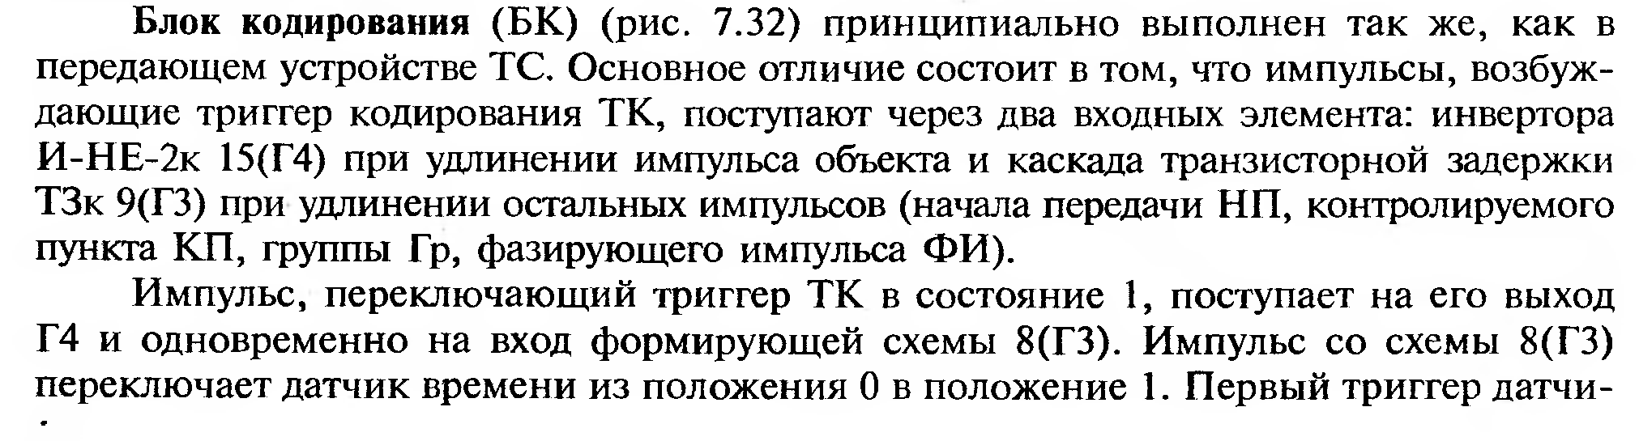
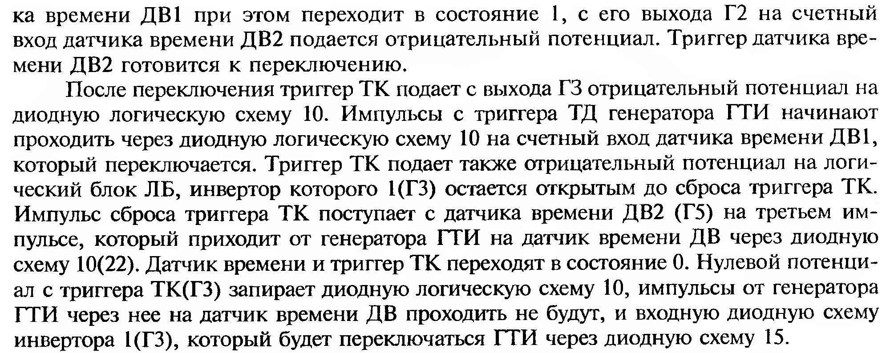

Slide 13
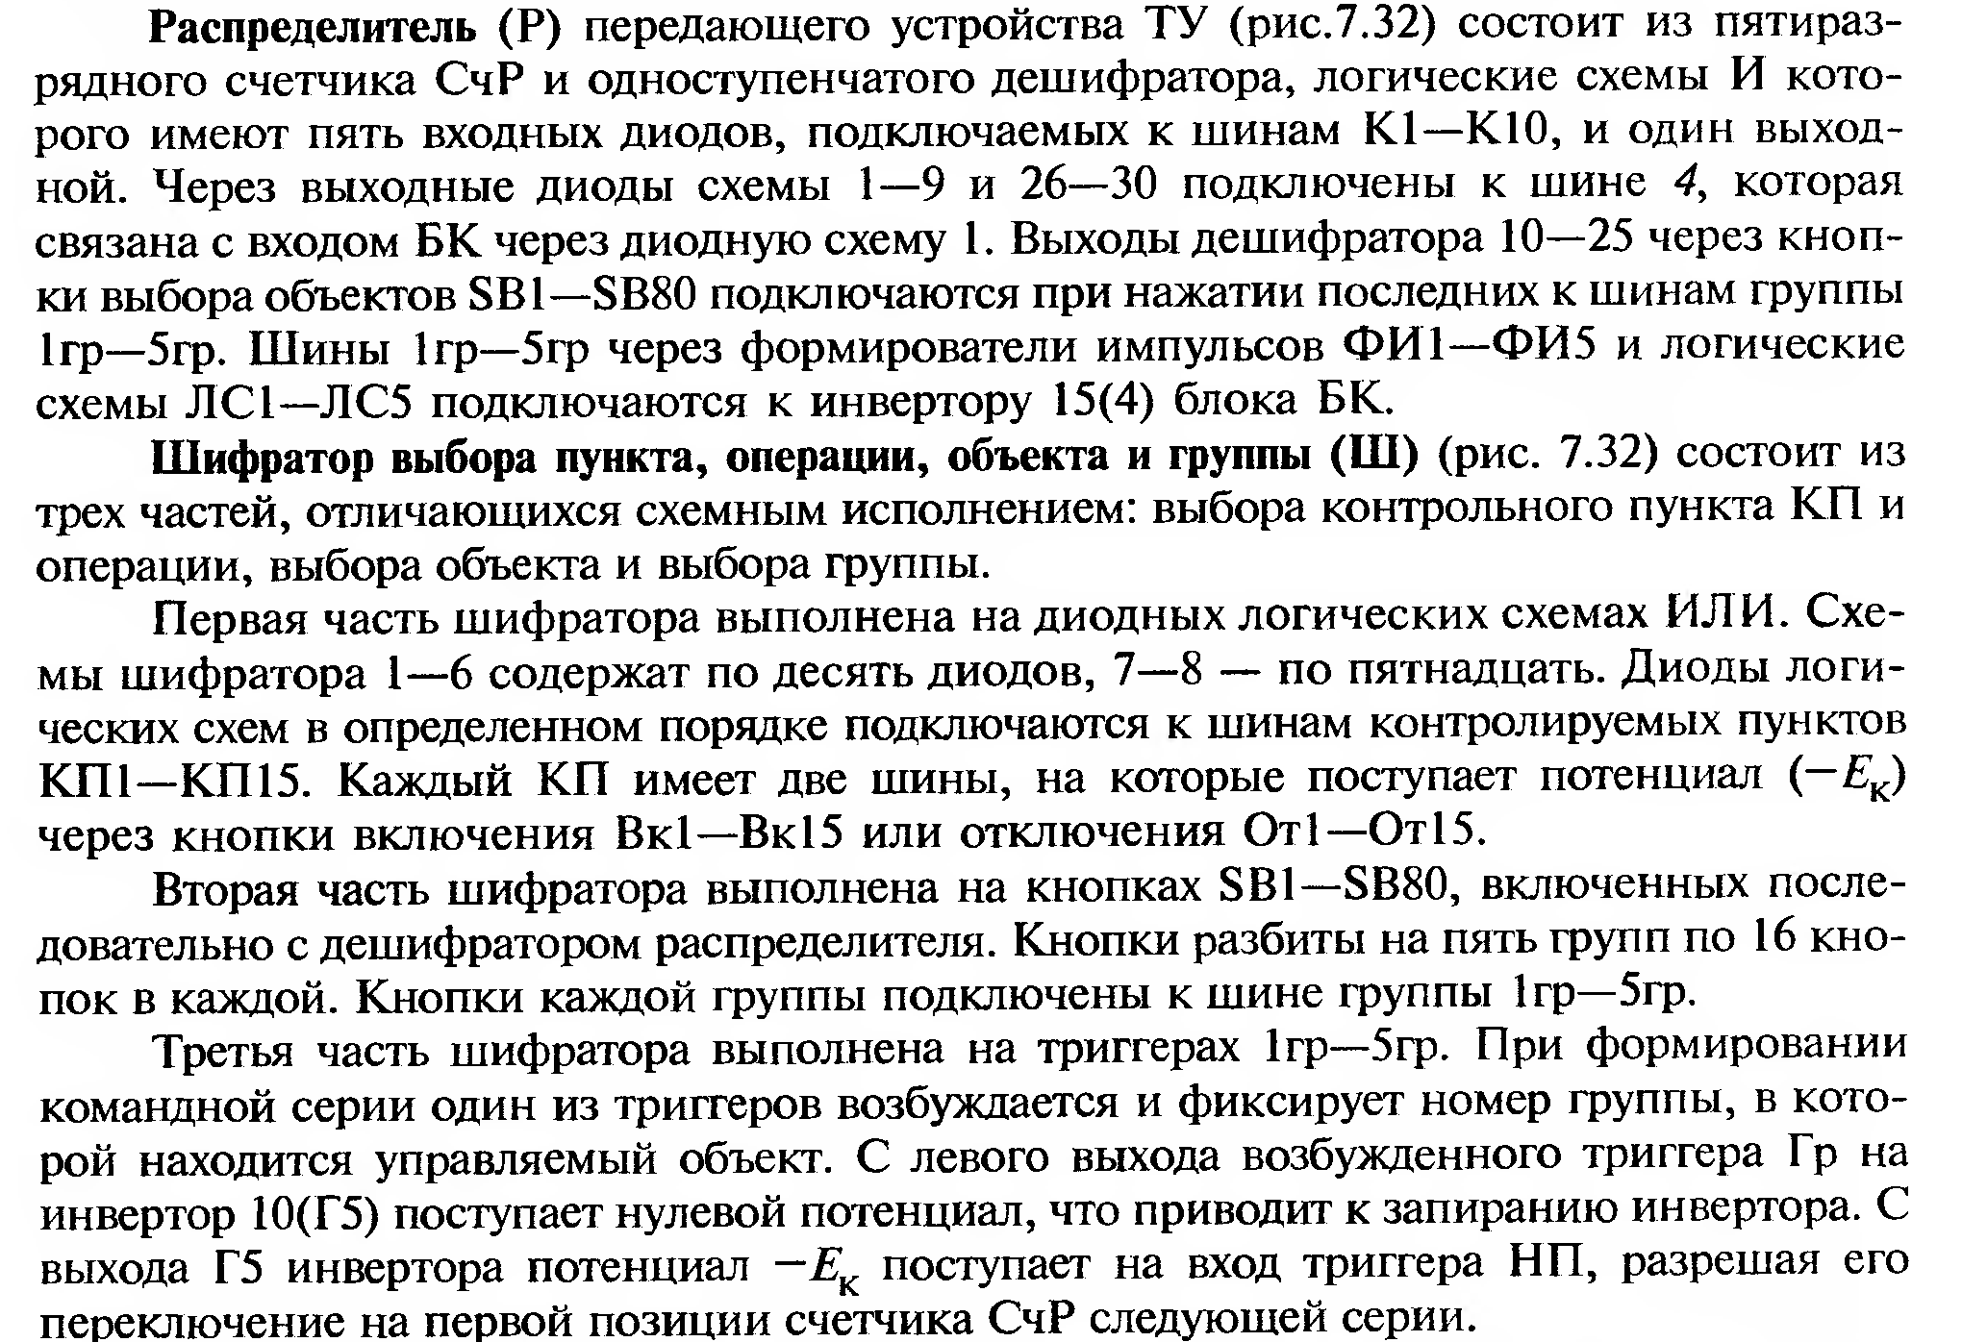

Slide 14
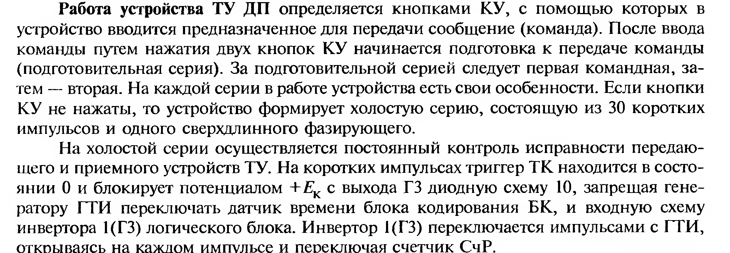
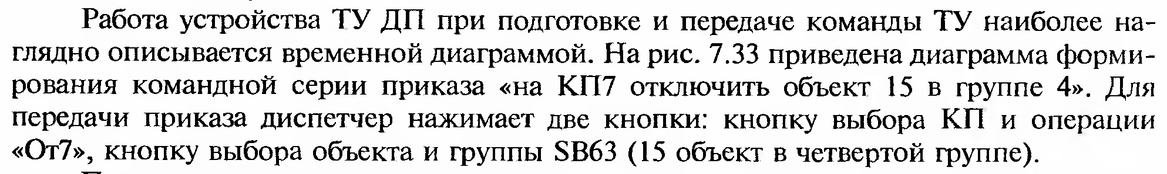

Slide 15
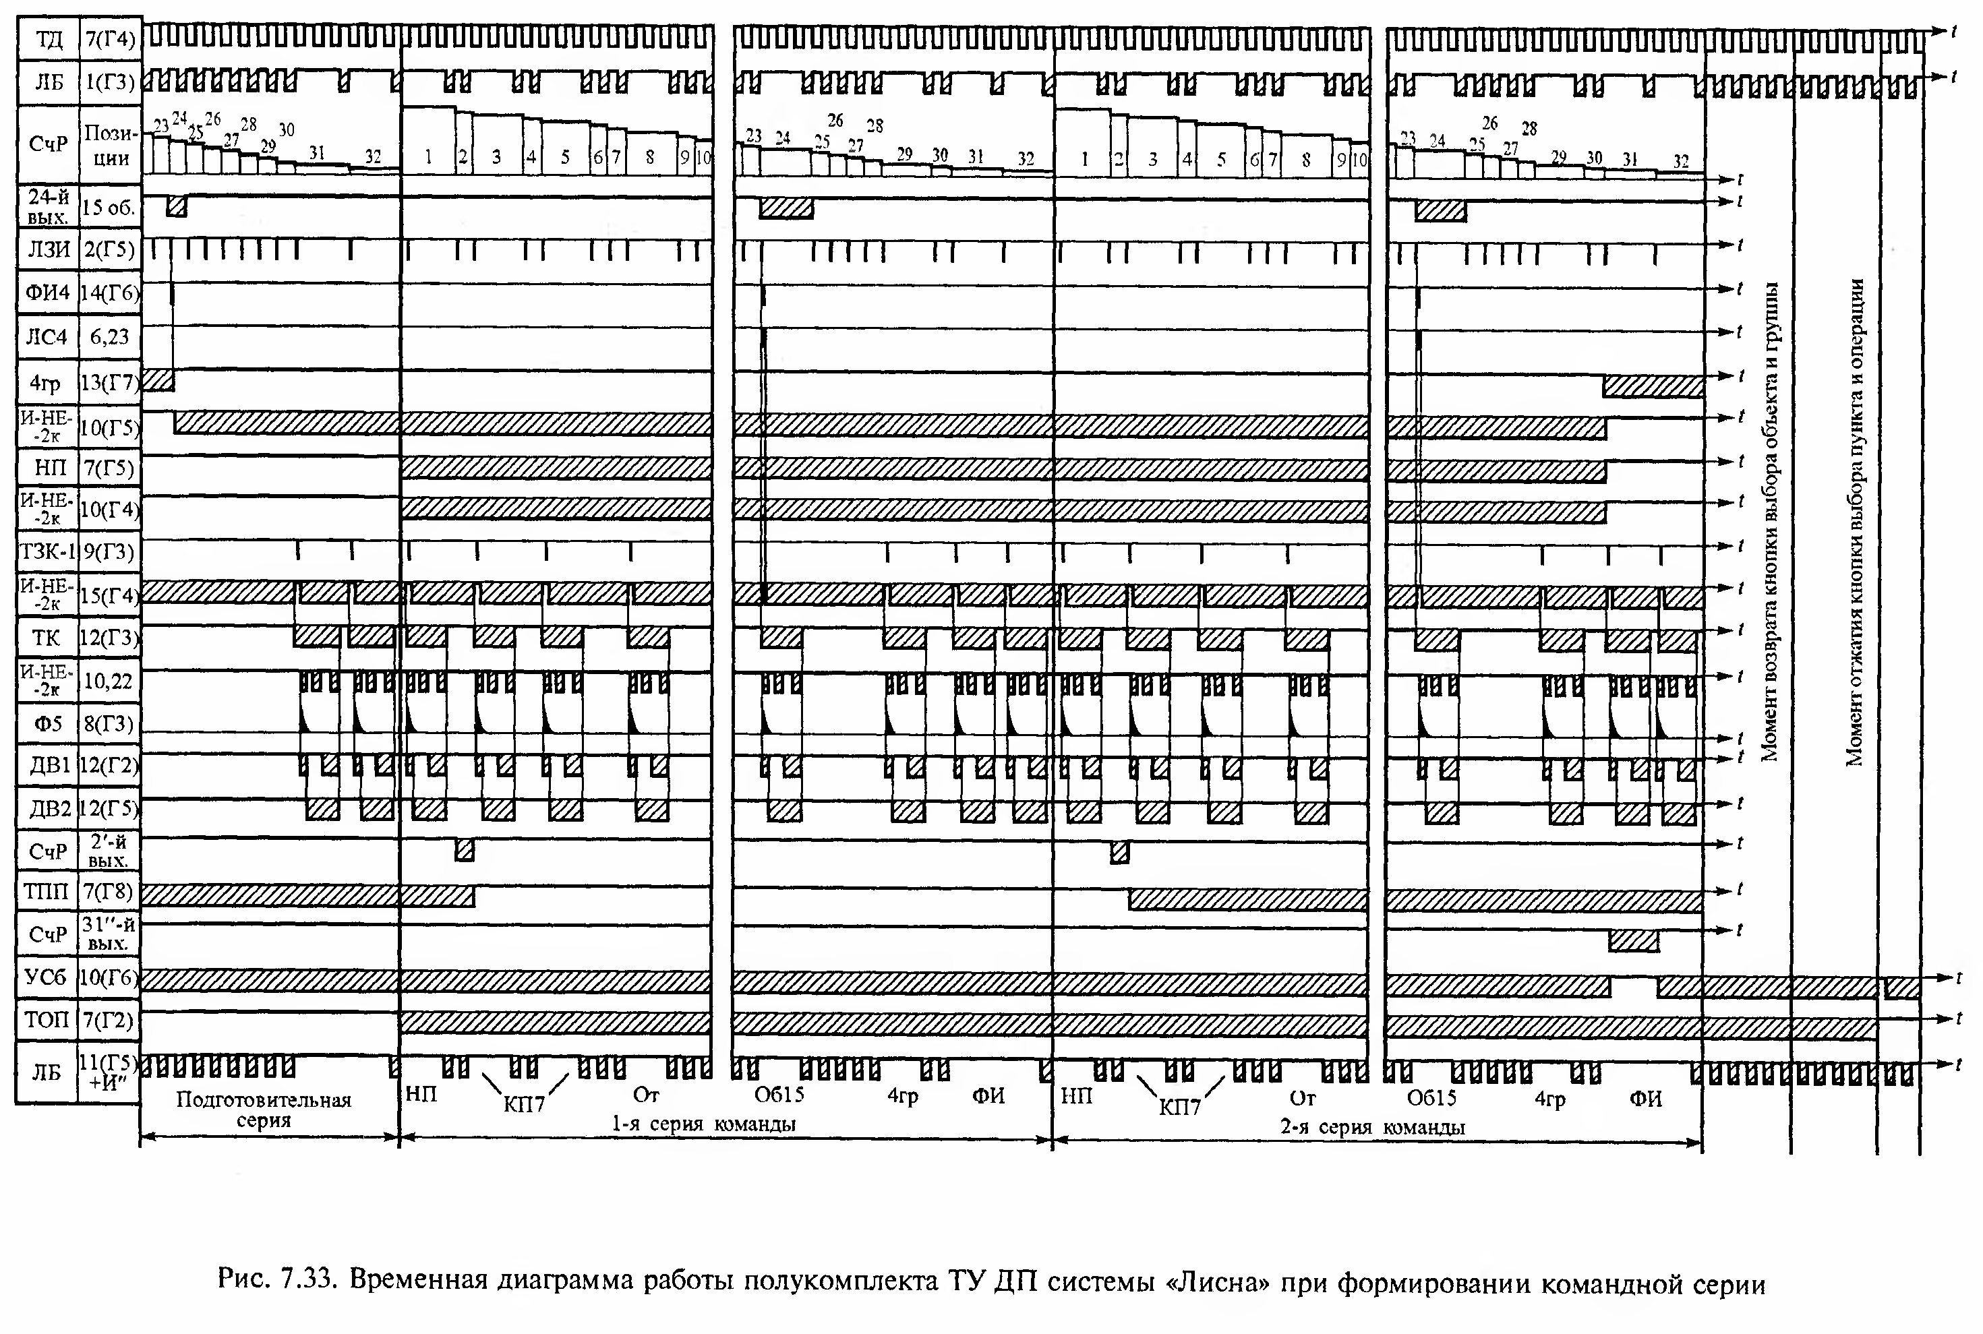

Slide 16
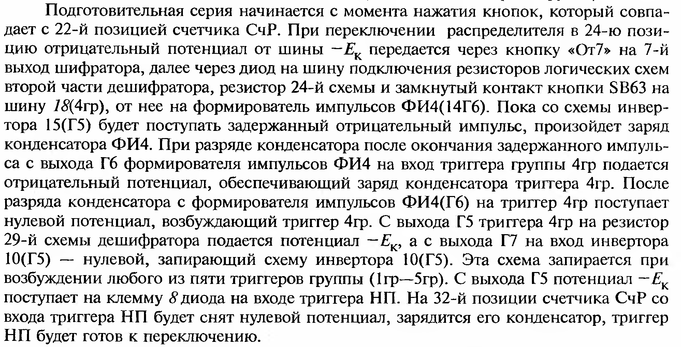

Slide 17
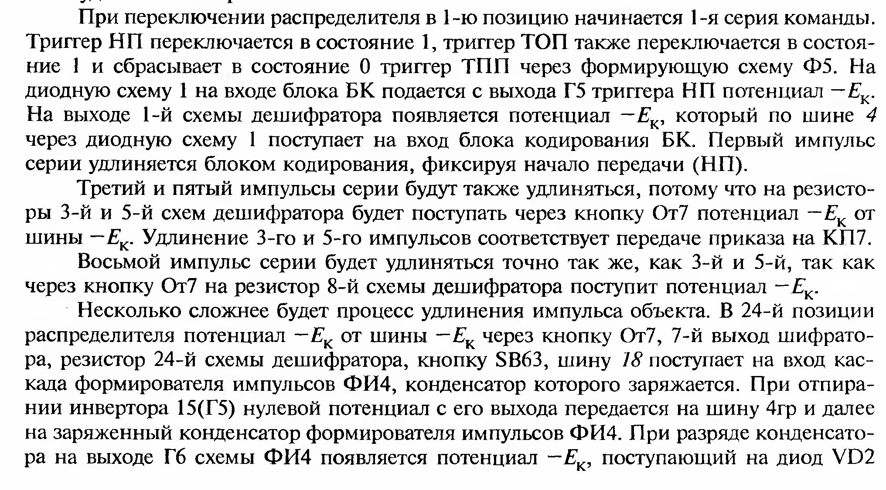

Slide 18
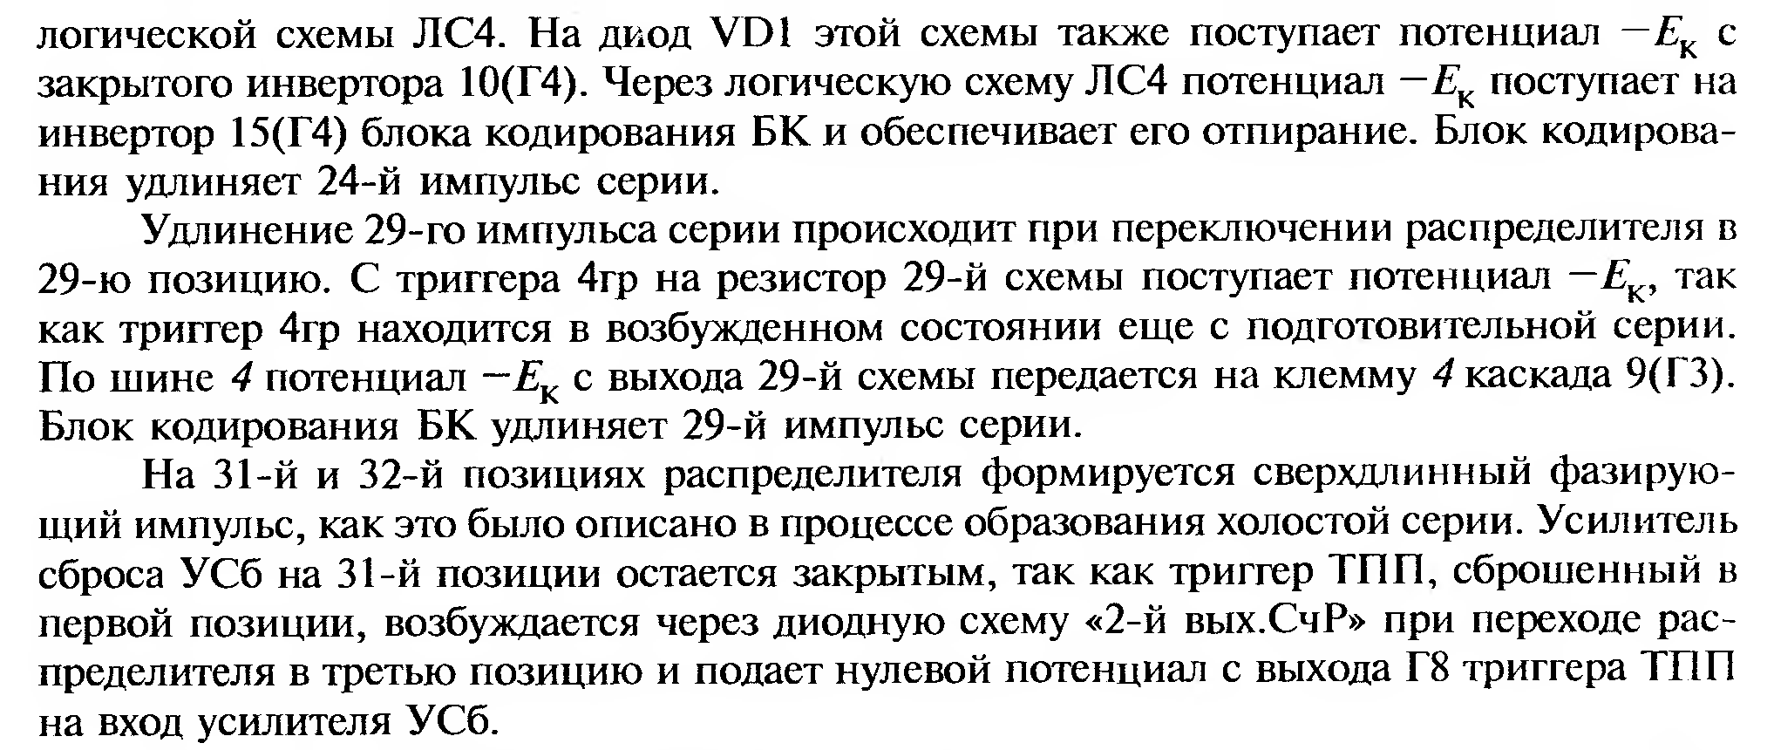

Slide 19
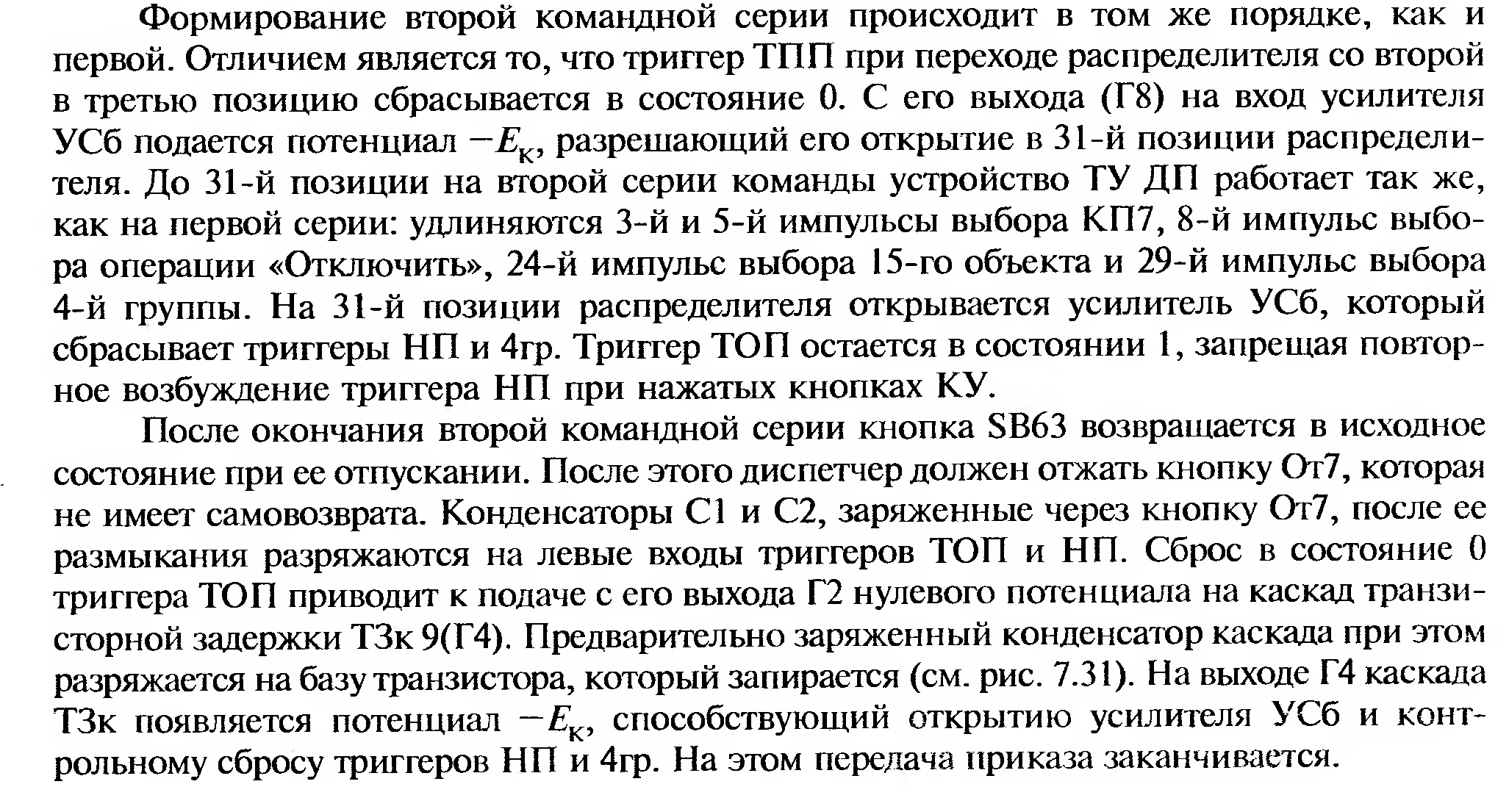

Slide 20
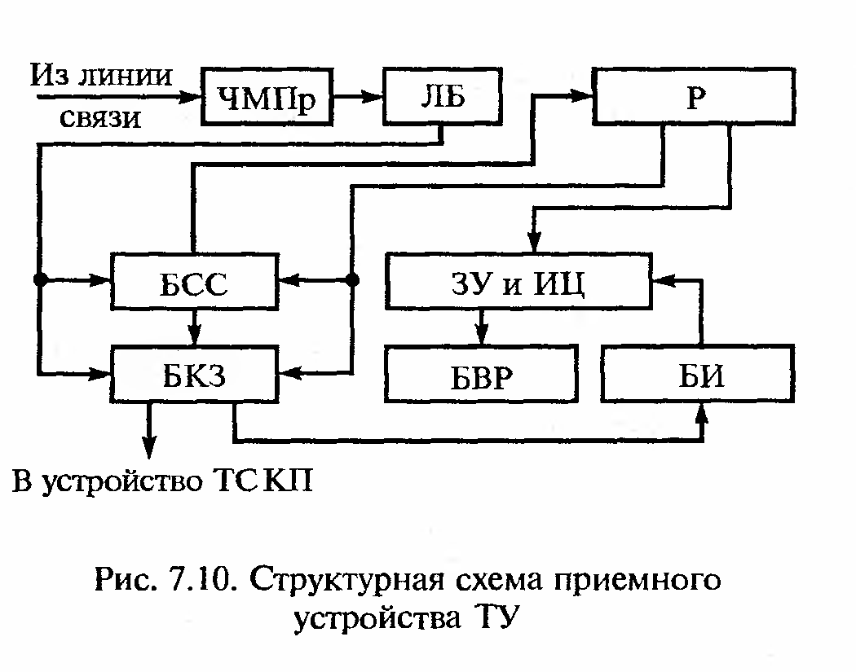
Приемное устройство телеуправления

Slide 21
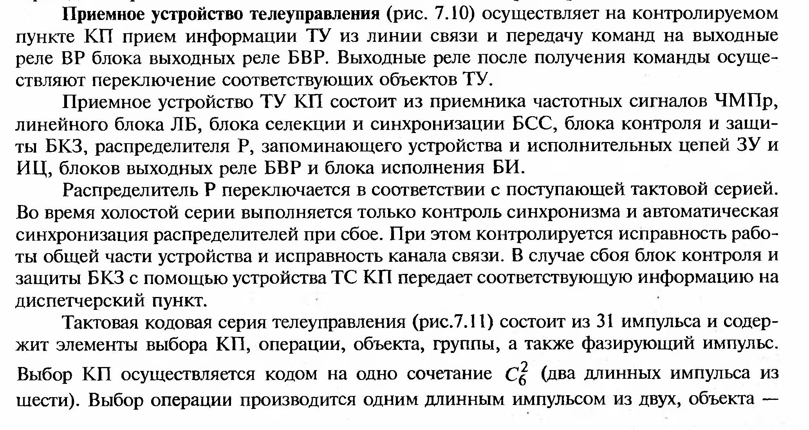
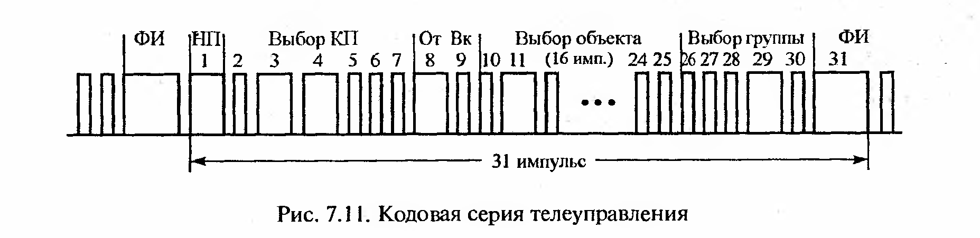

Slide 22
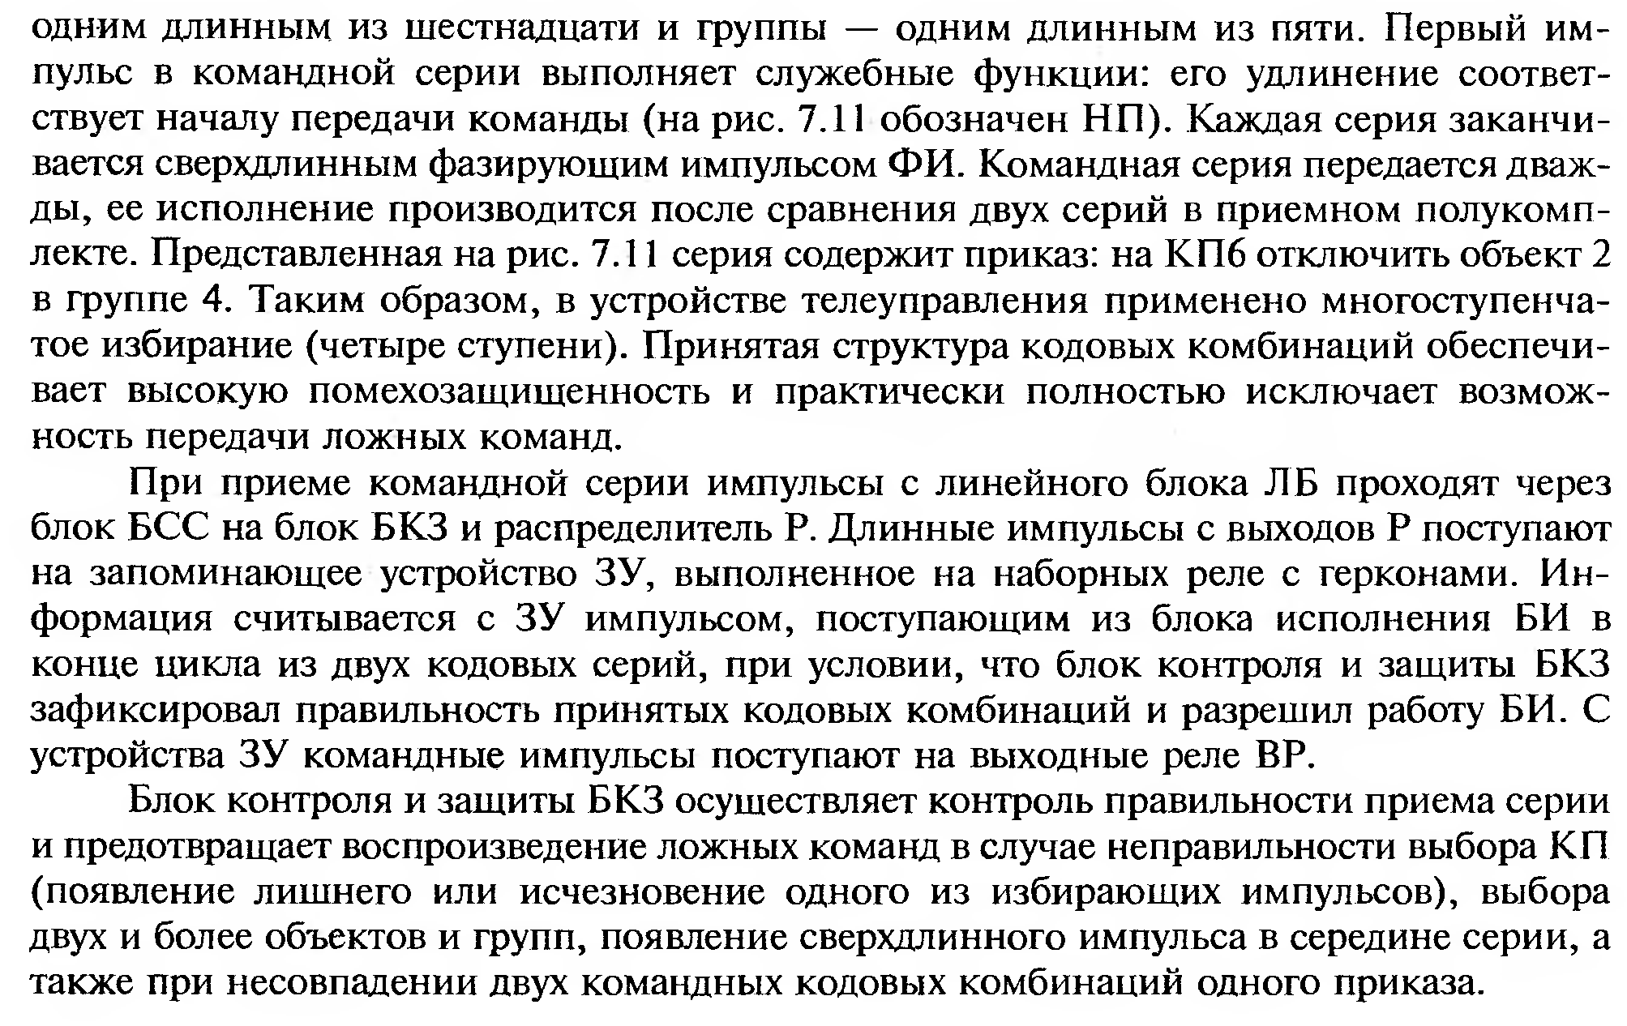

Slide 23
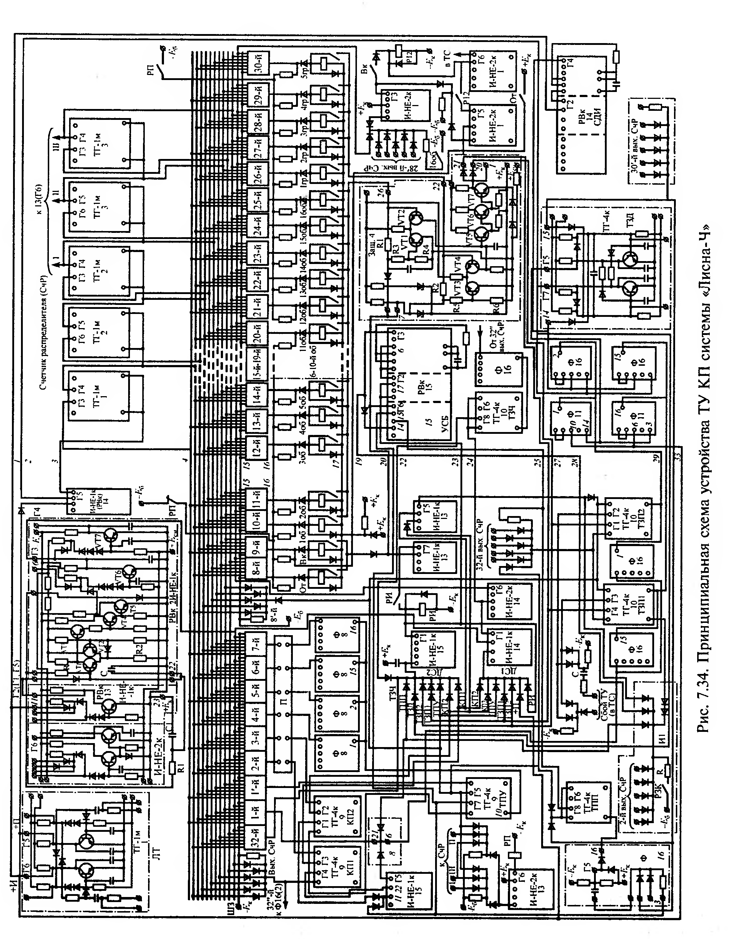

Slide 24
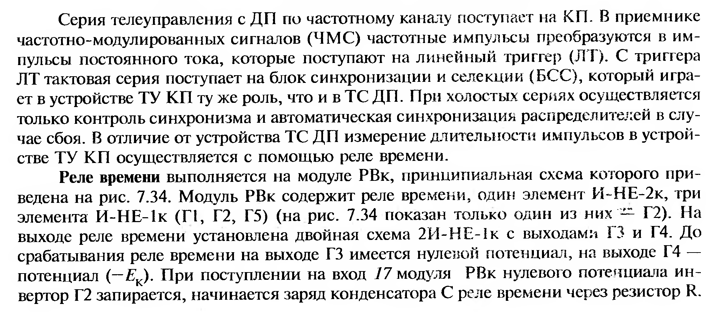

Slide 25
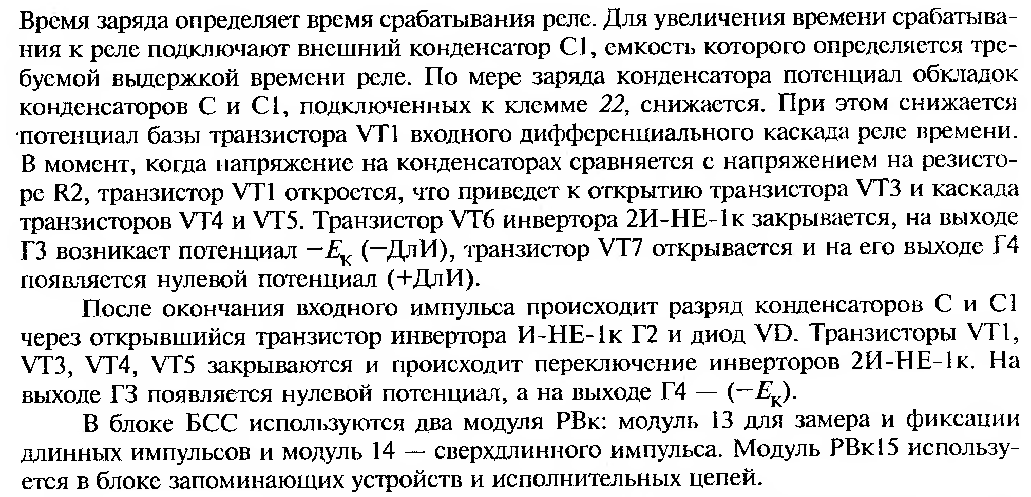

Slide 26
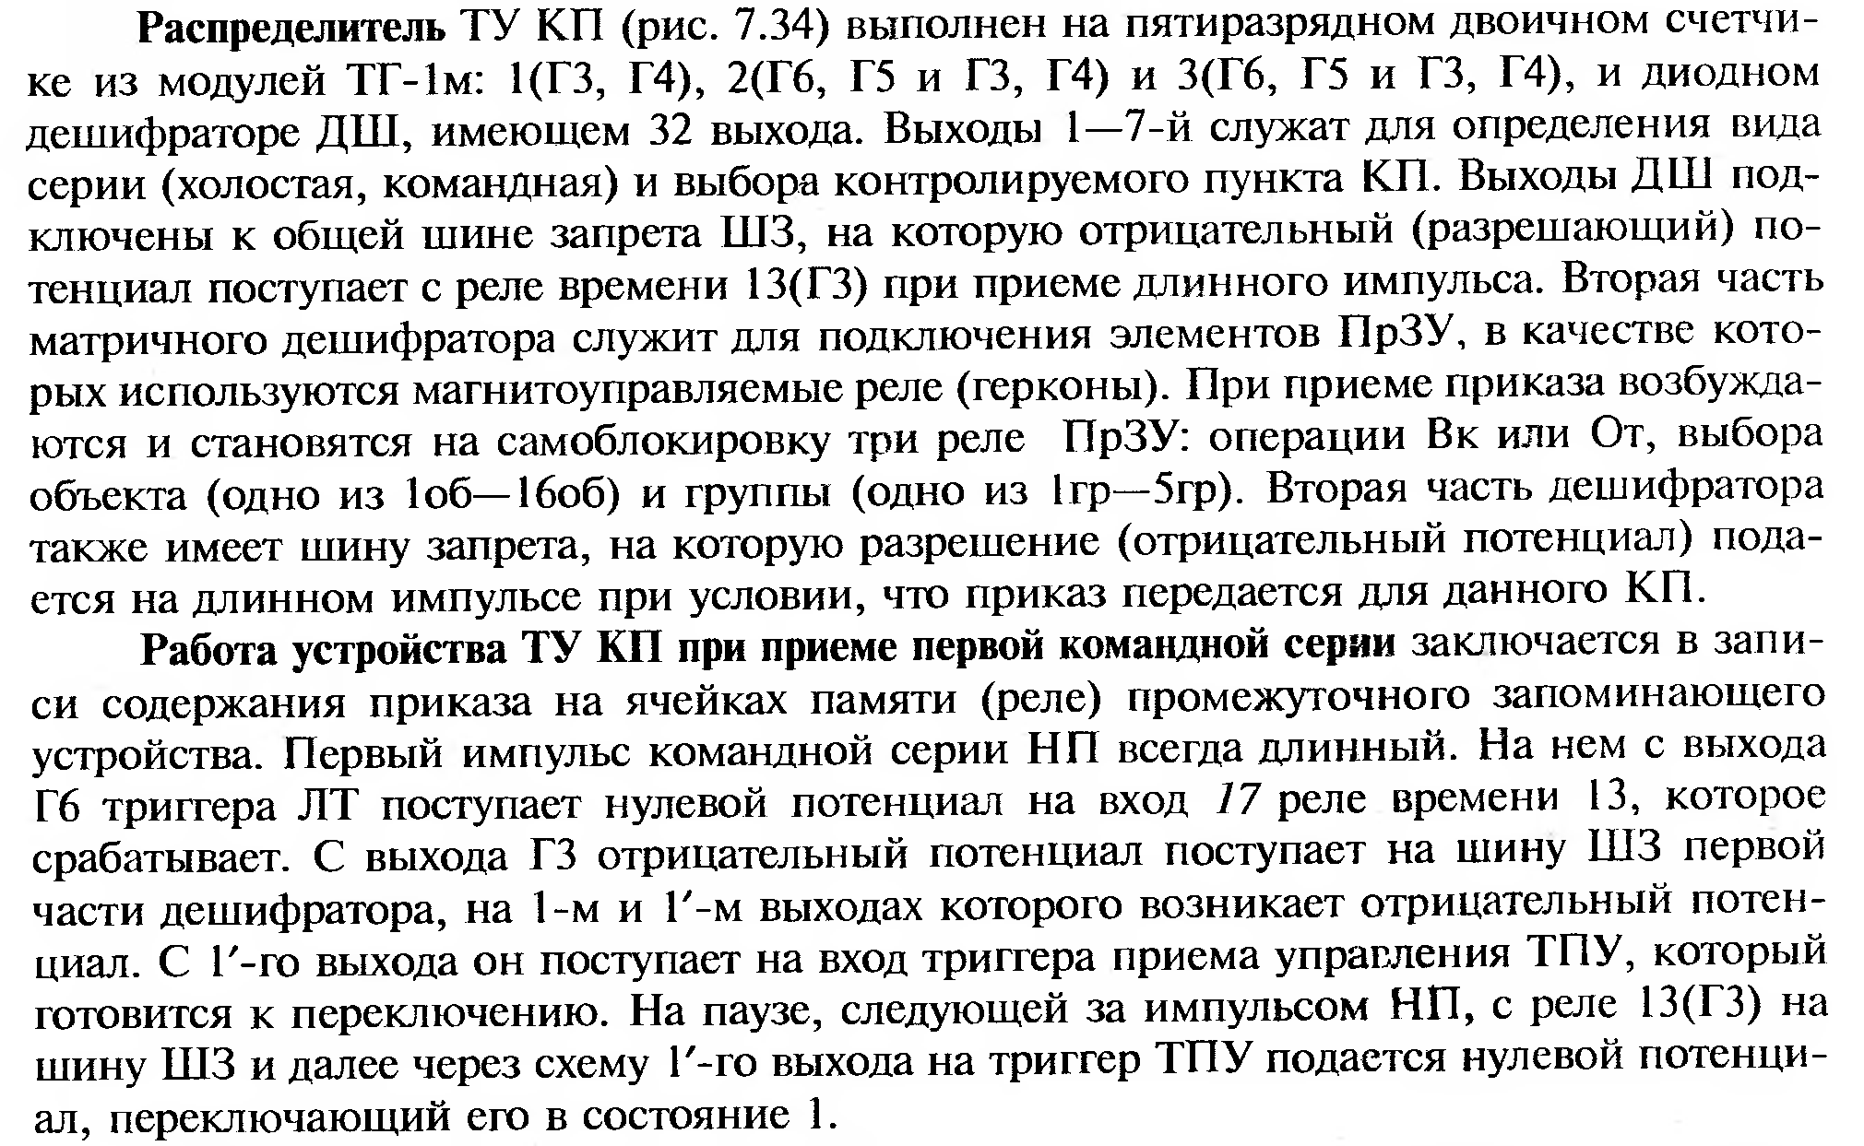

Slide 27
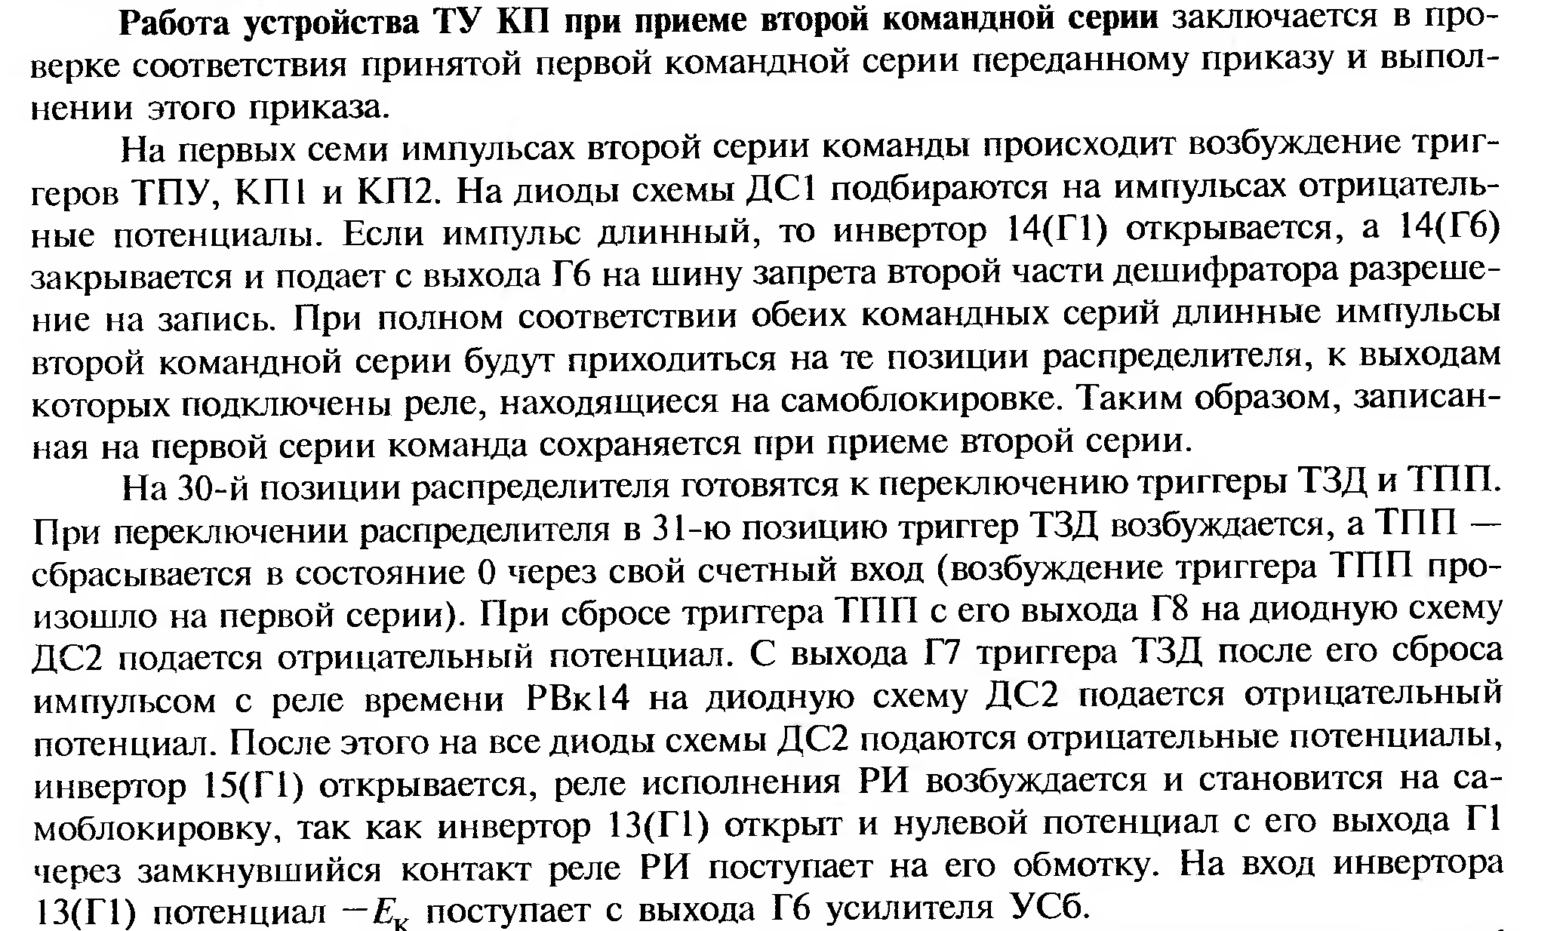

Slide 28
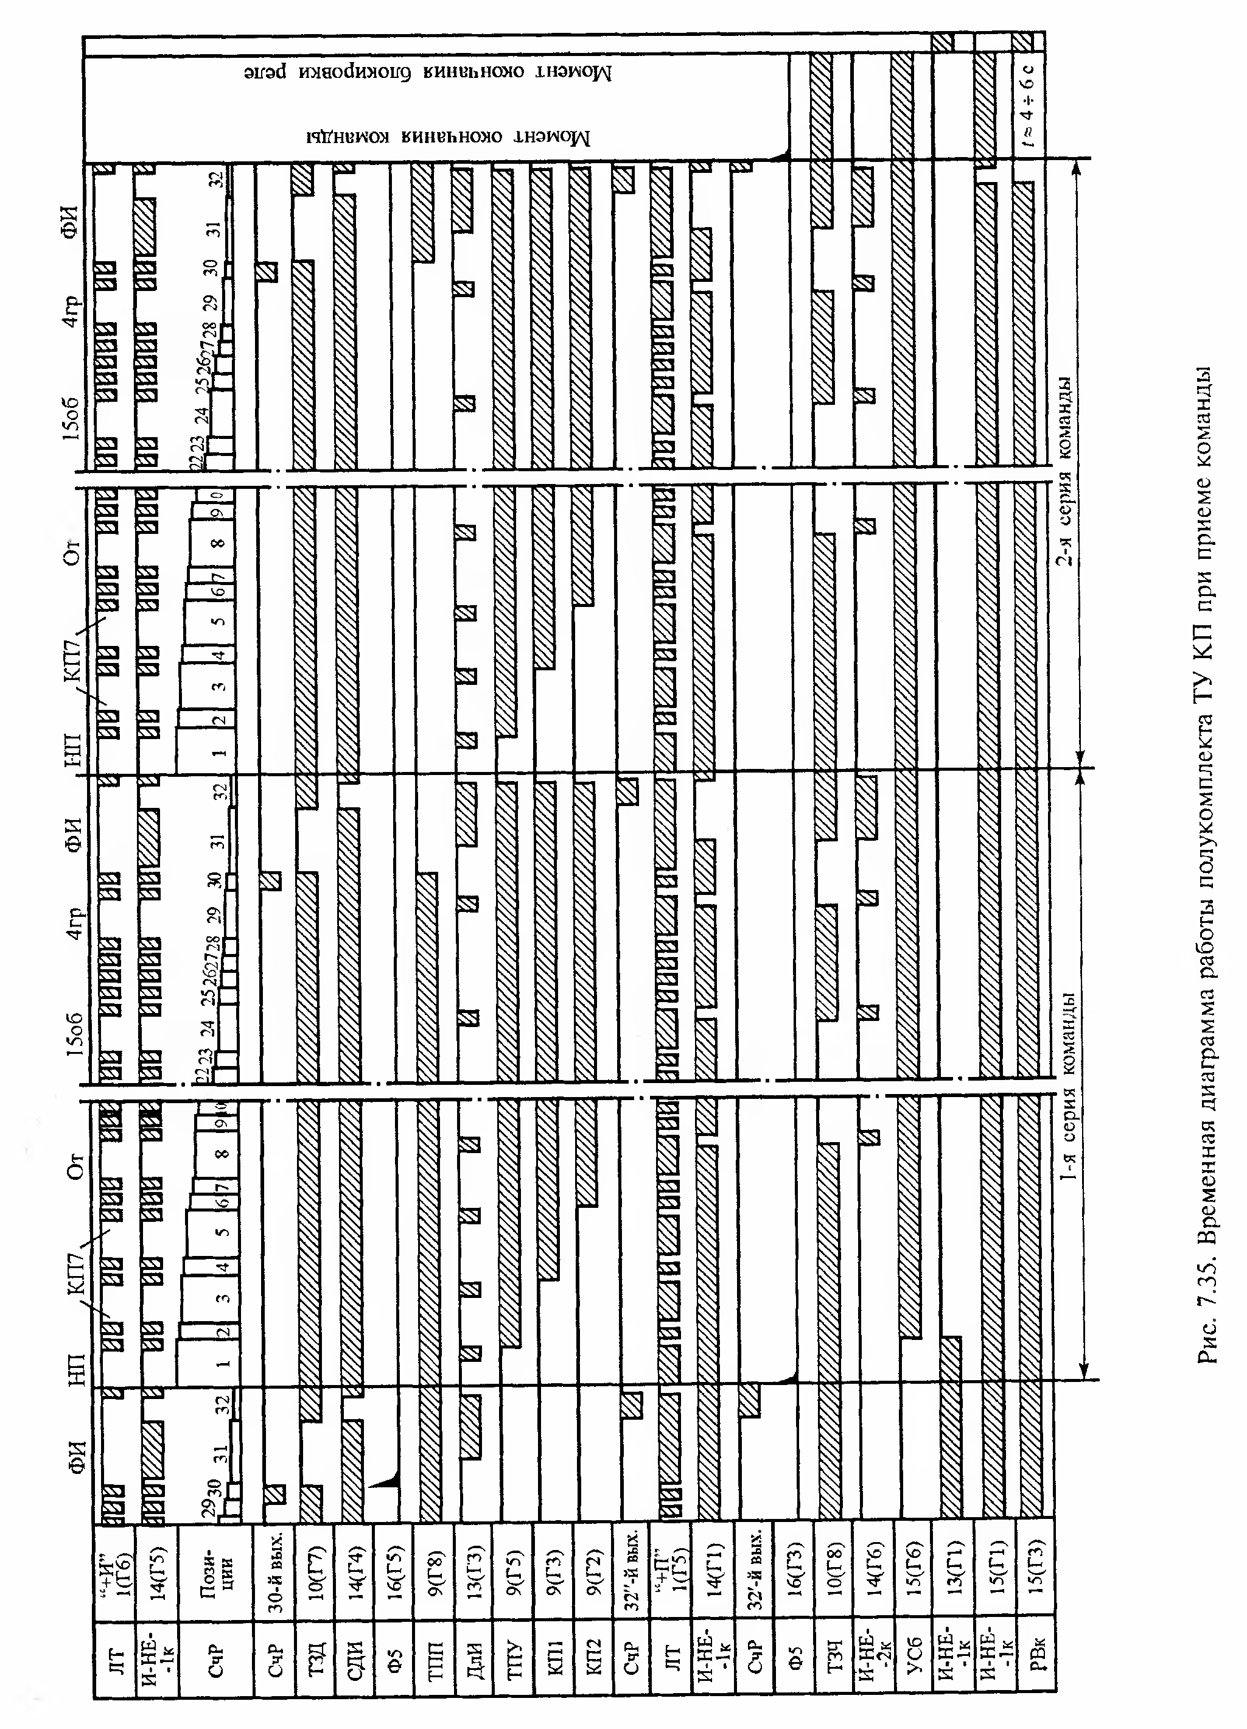

Slide 29
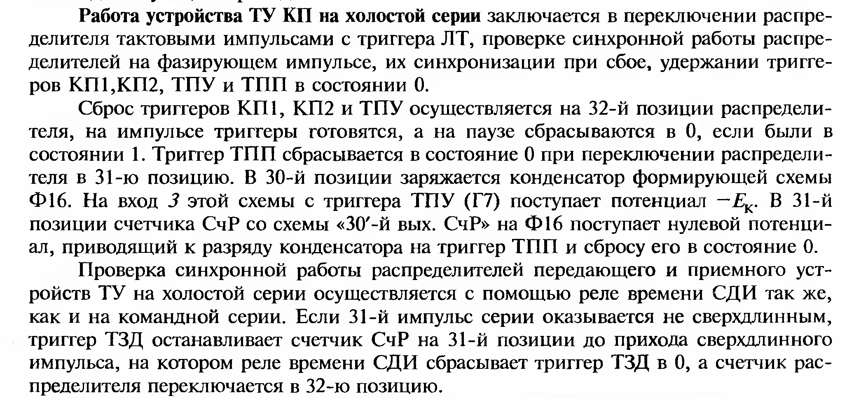

Slide 30
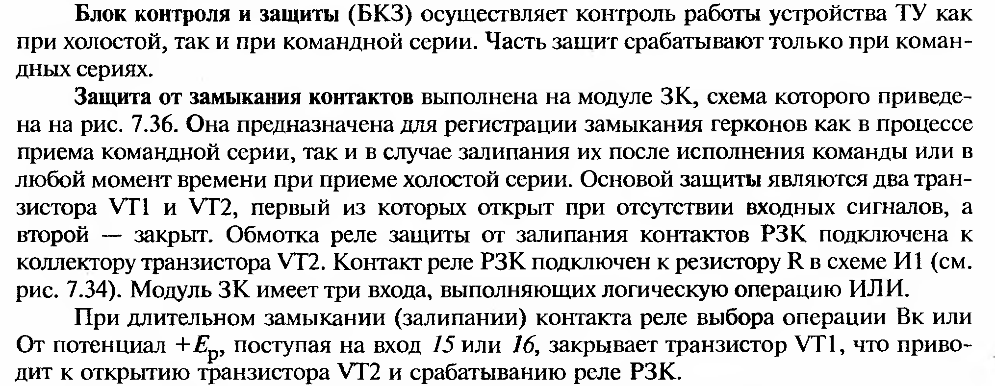

Slide 31
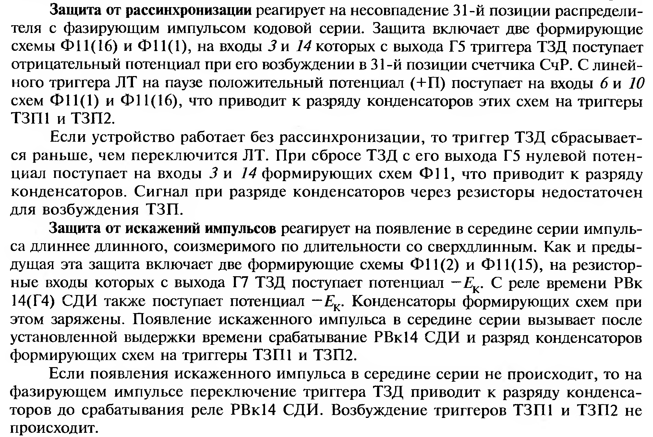

Slide 32
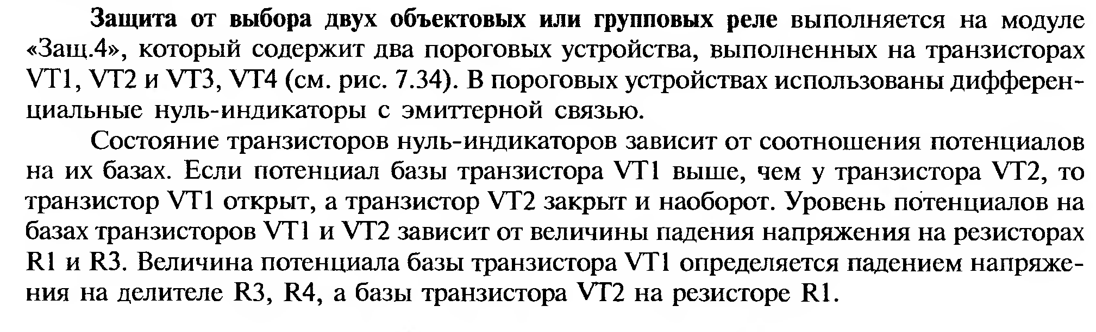
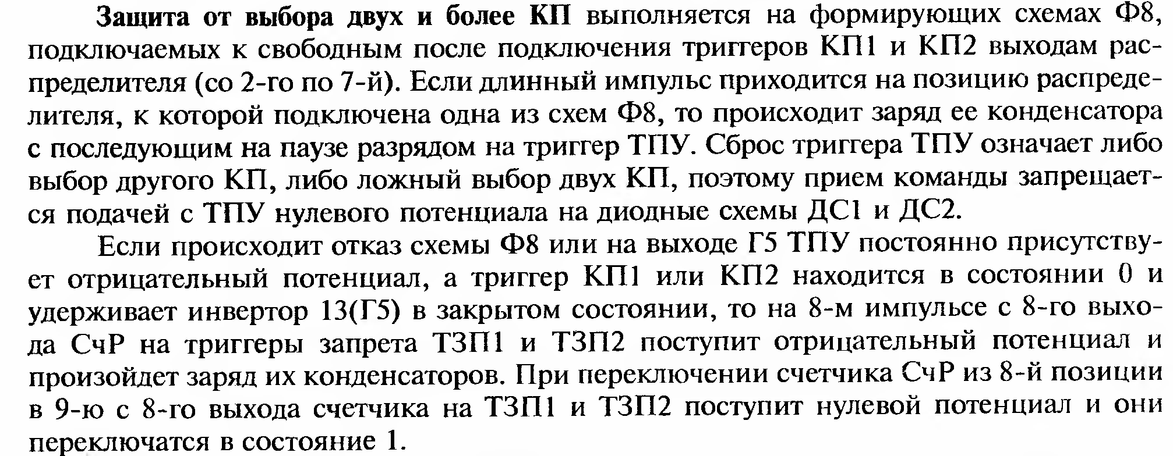

Slide 33
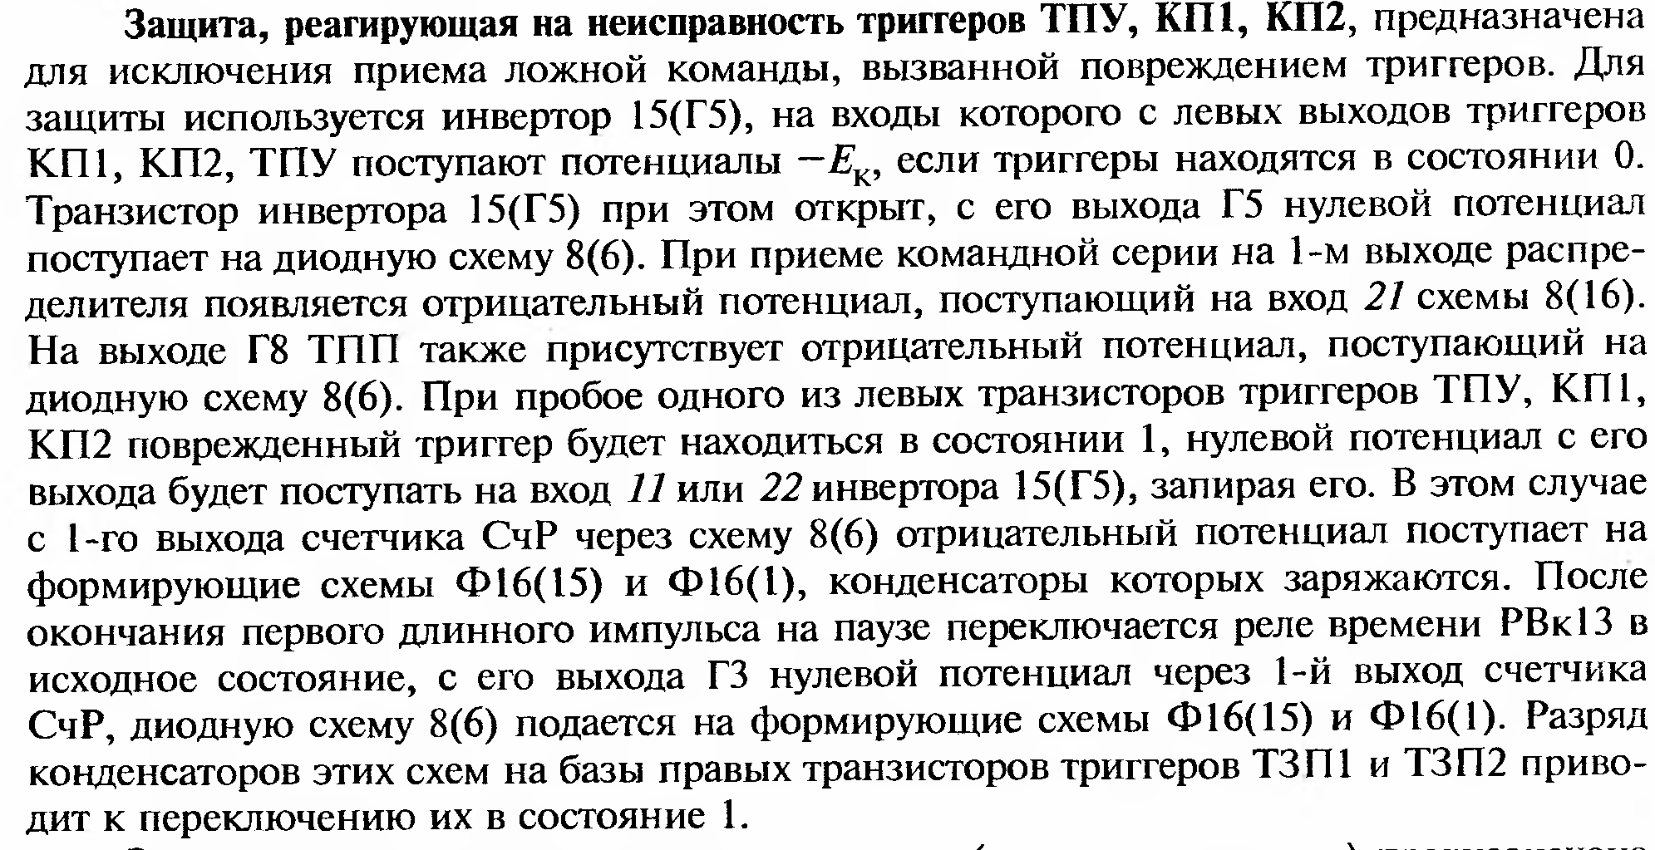

Slide 34
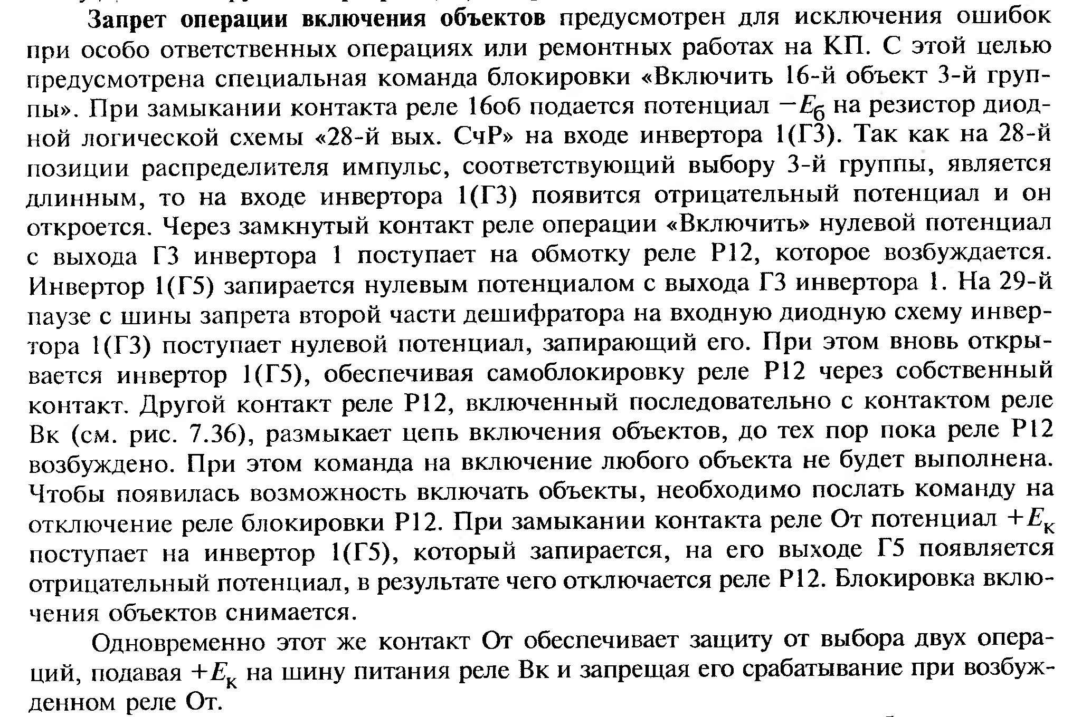

Slide 35
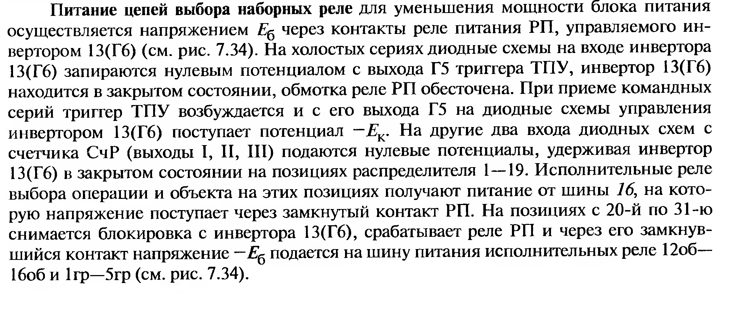

Slide 36
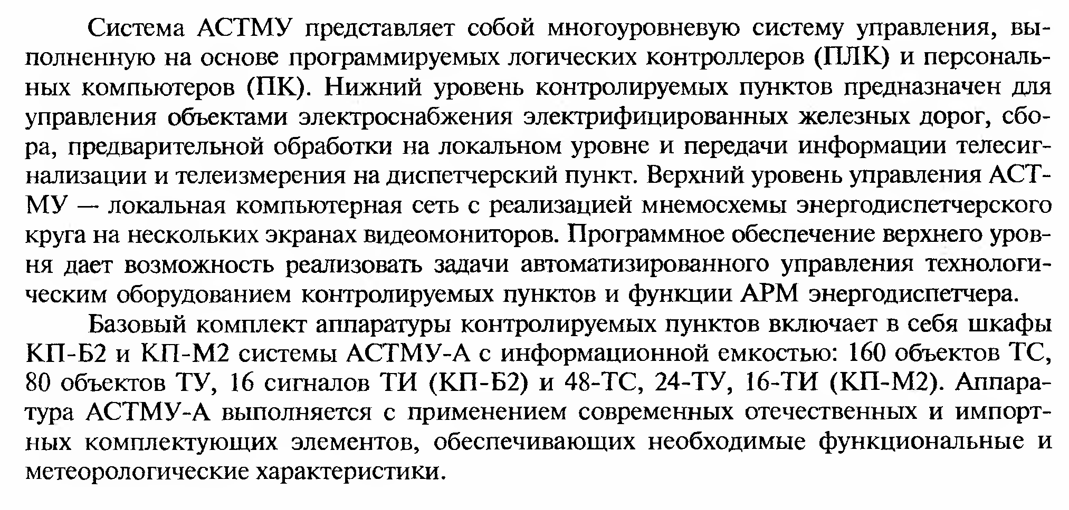
Автоматизированная система телемеханического управления

Slide 37
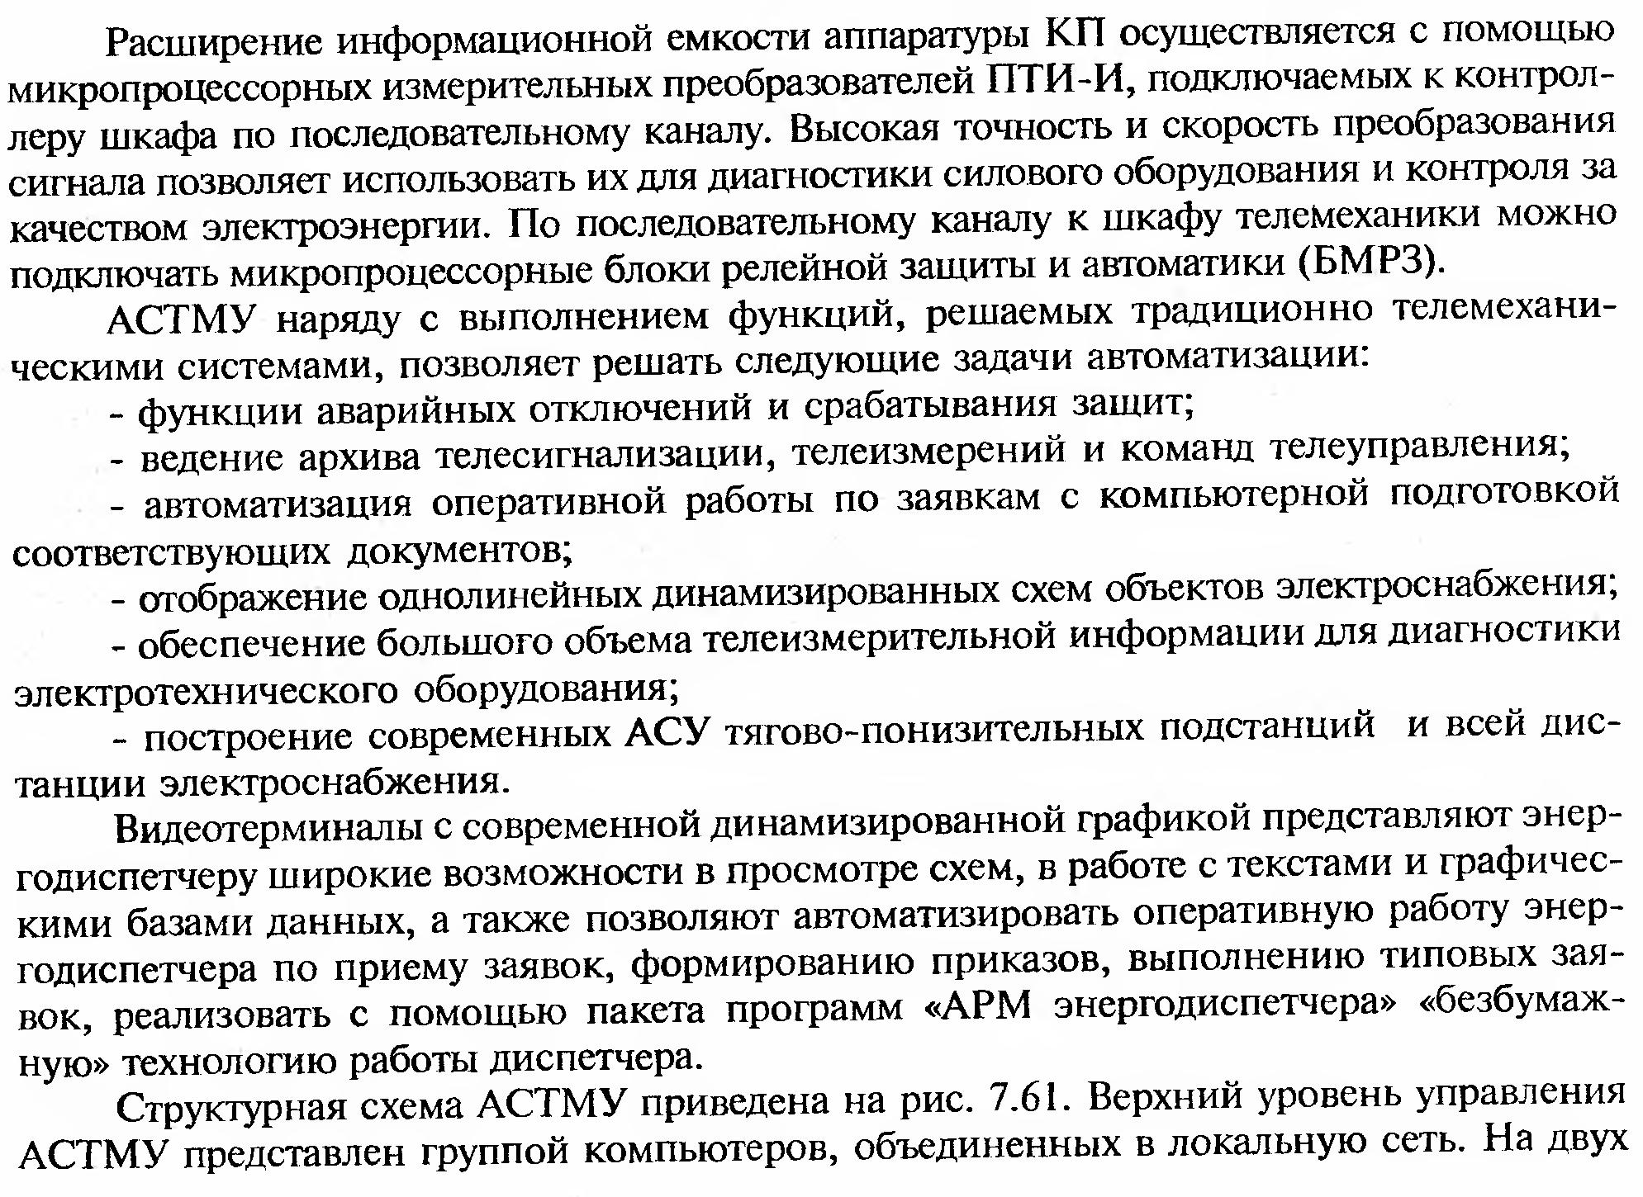

Slide 38
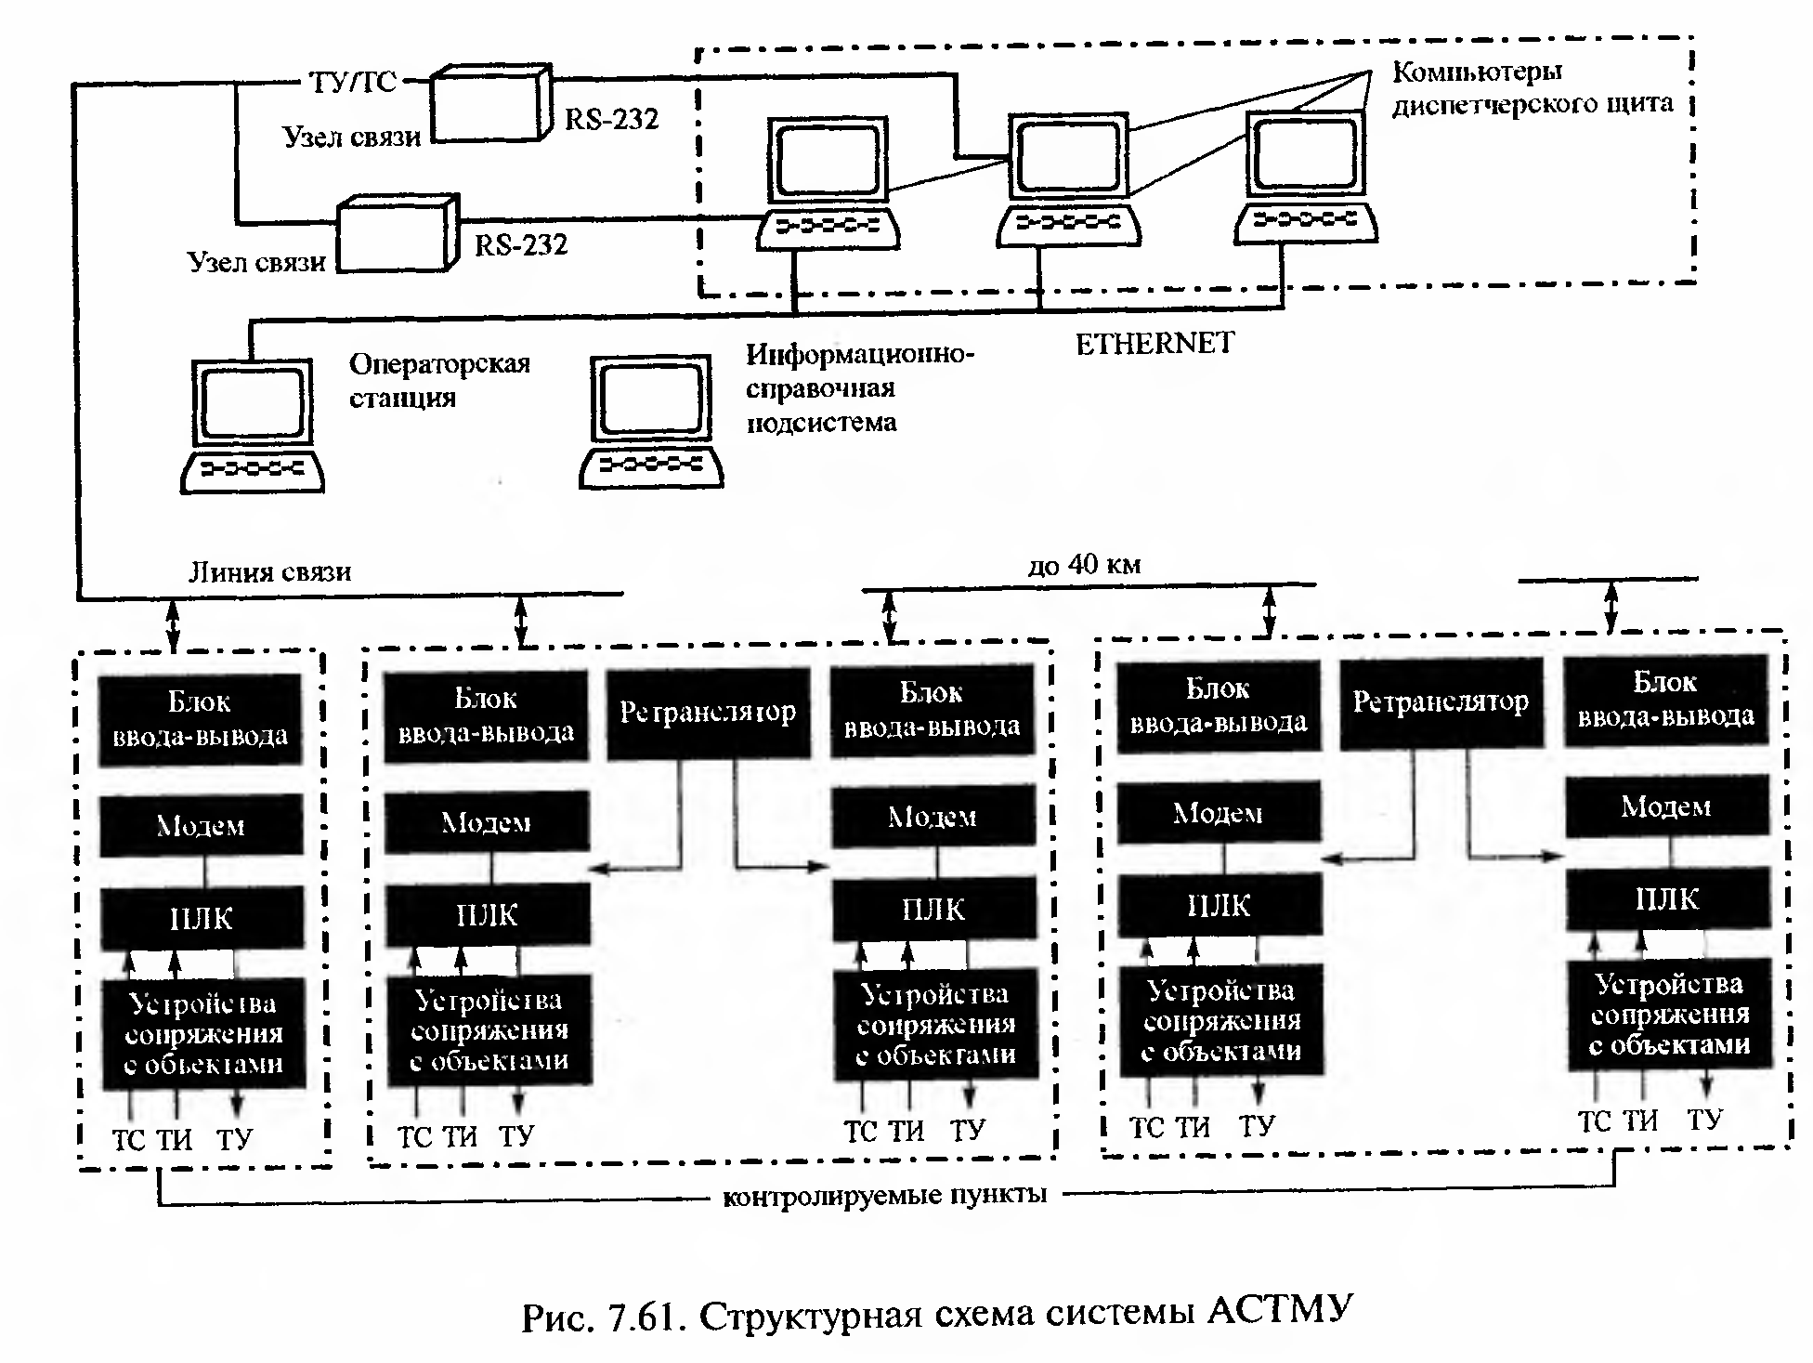

Slide 39
